Slide 1
PROGRAMMA DI TRASFORMAZIONE URBANISTICA
AREA RAVONE

Slide 2
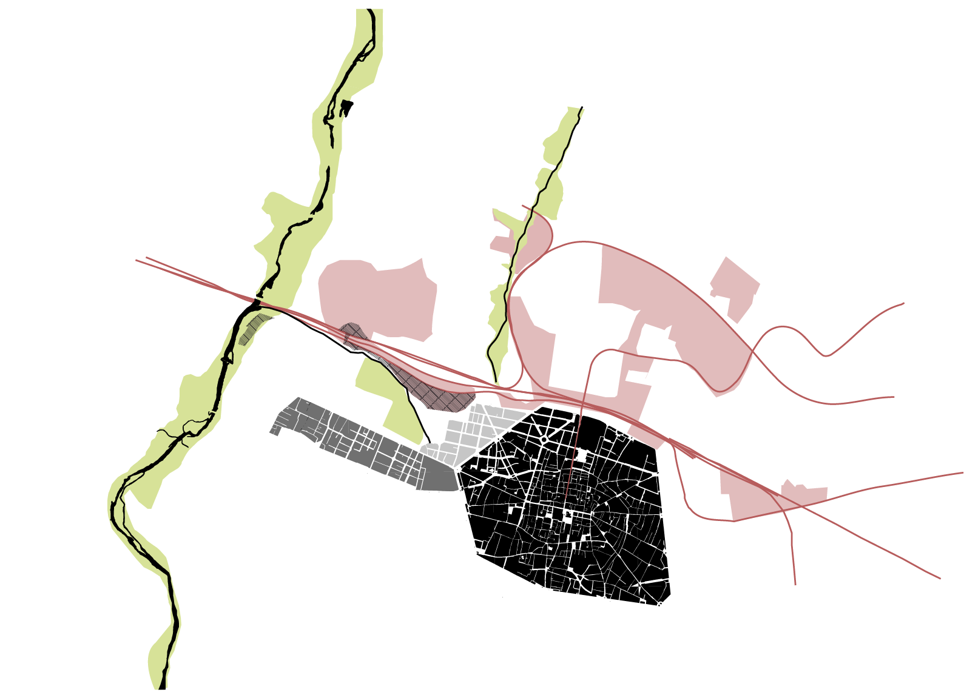
INQUADRAMENTO TERRITORIALE

Slide 3
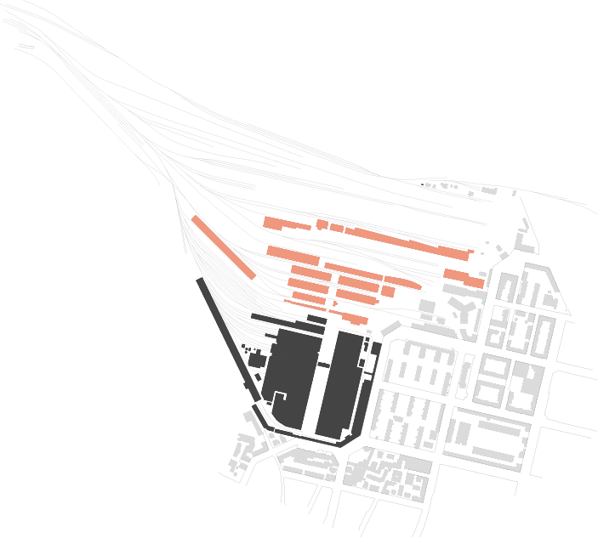
CRONOPROGRAMMA
FASE 0
Stato attuale
fabbricati dismessi
Fabbricati attivi

Slide 4
CRONOPROGRAMMA
FASE 1
2013
Fabbricati convertiti a usi temporanei
Fabbricati attivi

Slide 5
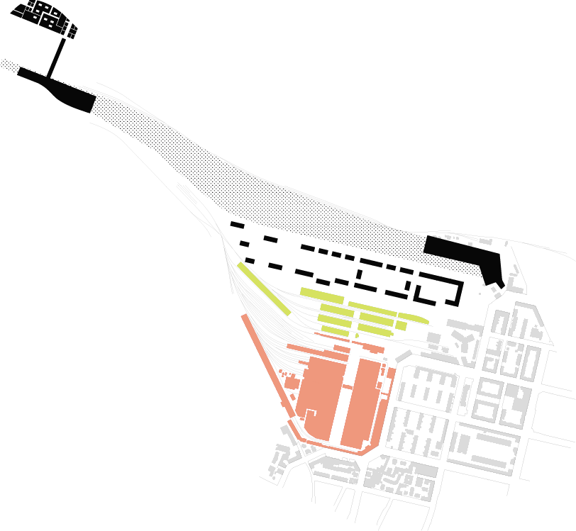
CRONOPROGRAMMA
FASE 2
2017 (dal POC al PUA)
fabbricati covertiti a usi temporanei
fabbricati dismessi
nuovi fabbricati

Slide 6
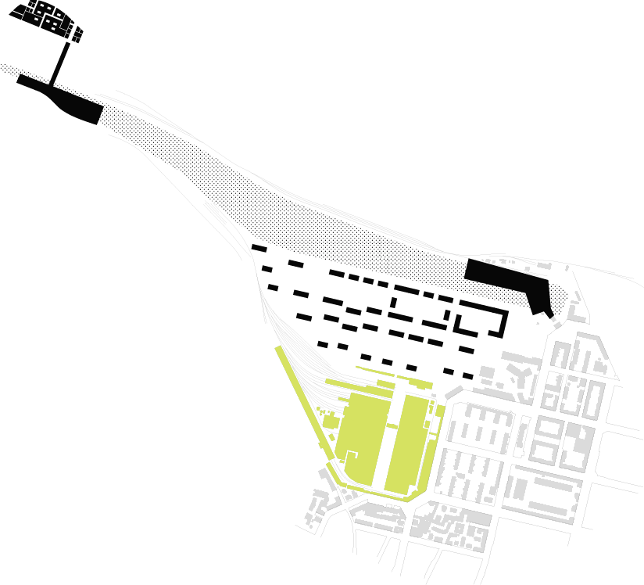
CRONOPROGRAMMA
FASE 3
usi temporanei OGR
fabbricati realizzati
fabbricati converititi a usi temporanei

Slide 7
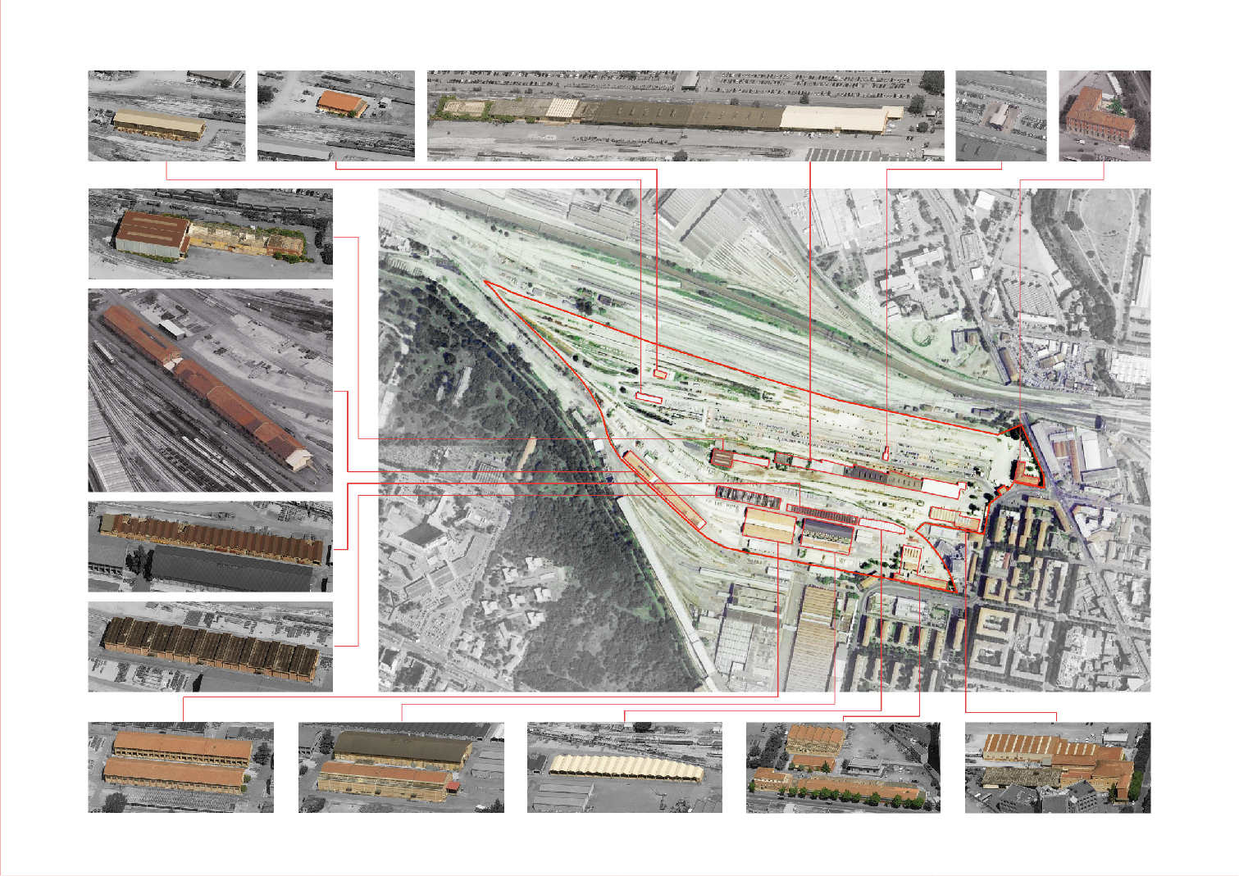
STATO DI FATTO

Slide 8
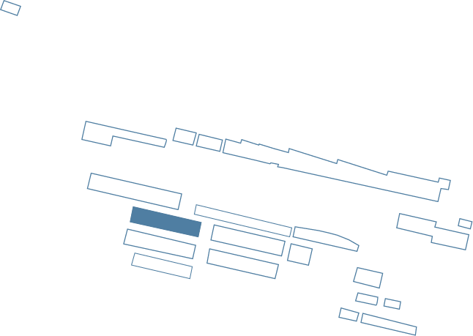
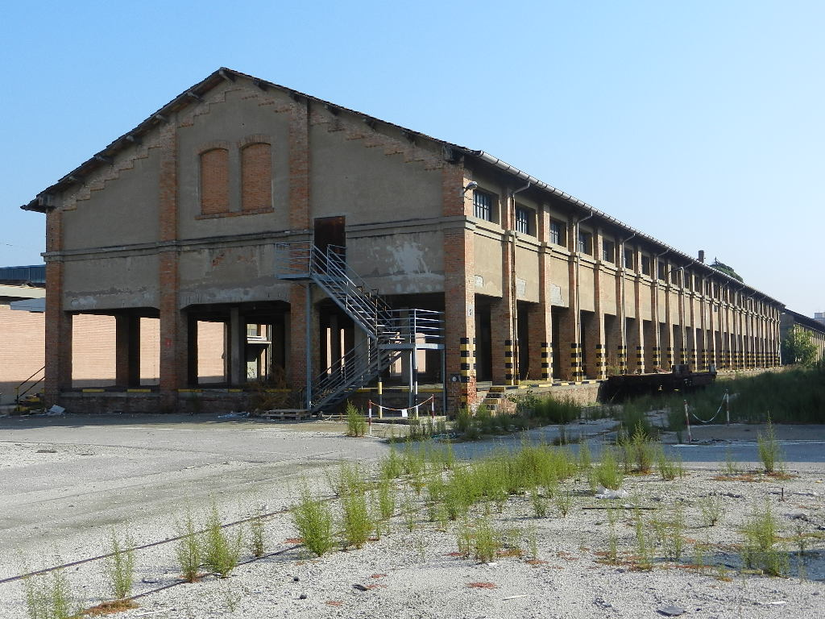
STATO DI FATTO

Slide 9
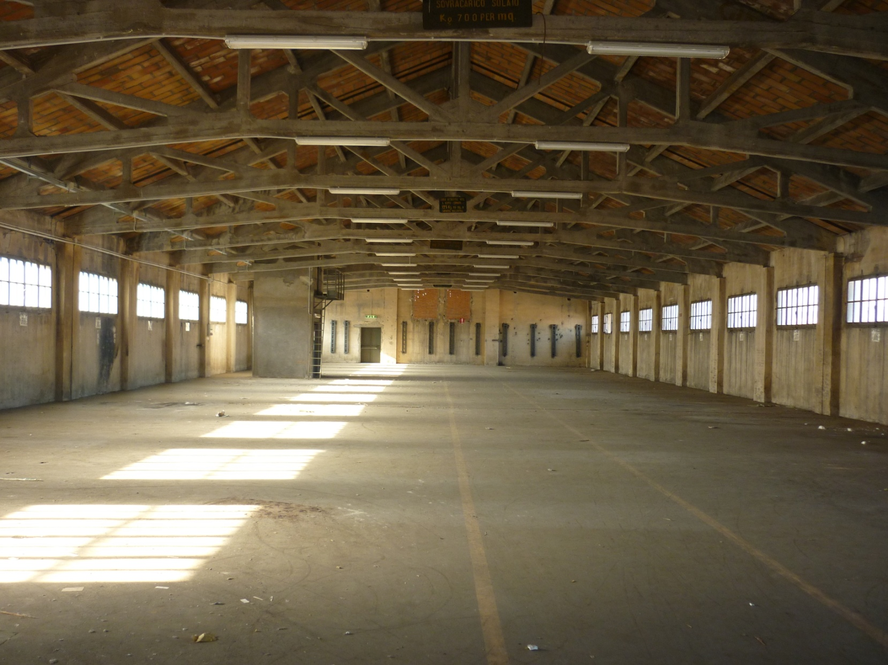
STATO DI FATTO

Slide 10
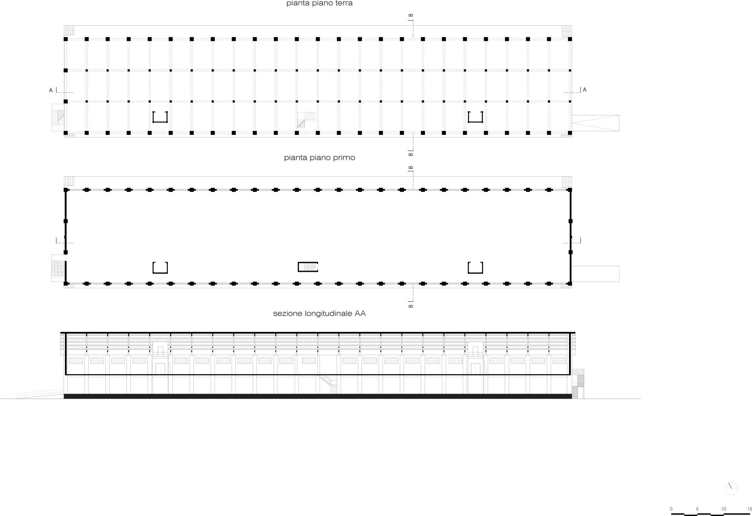
STATO DI FATTO

Slide 11
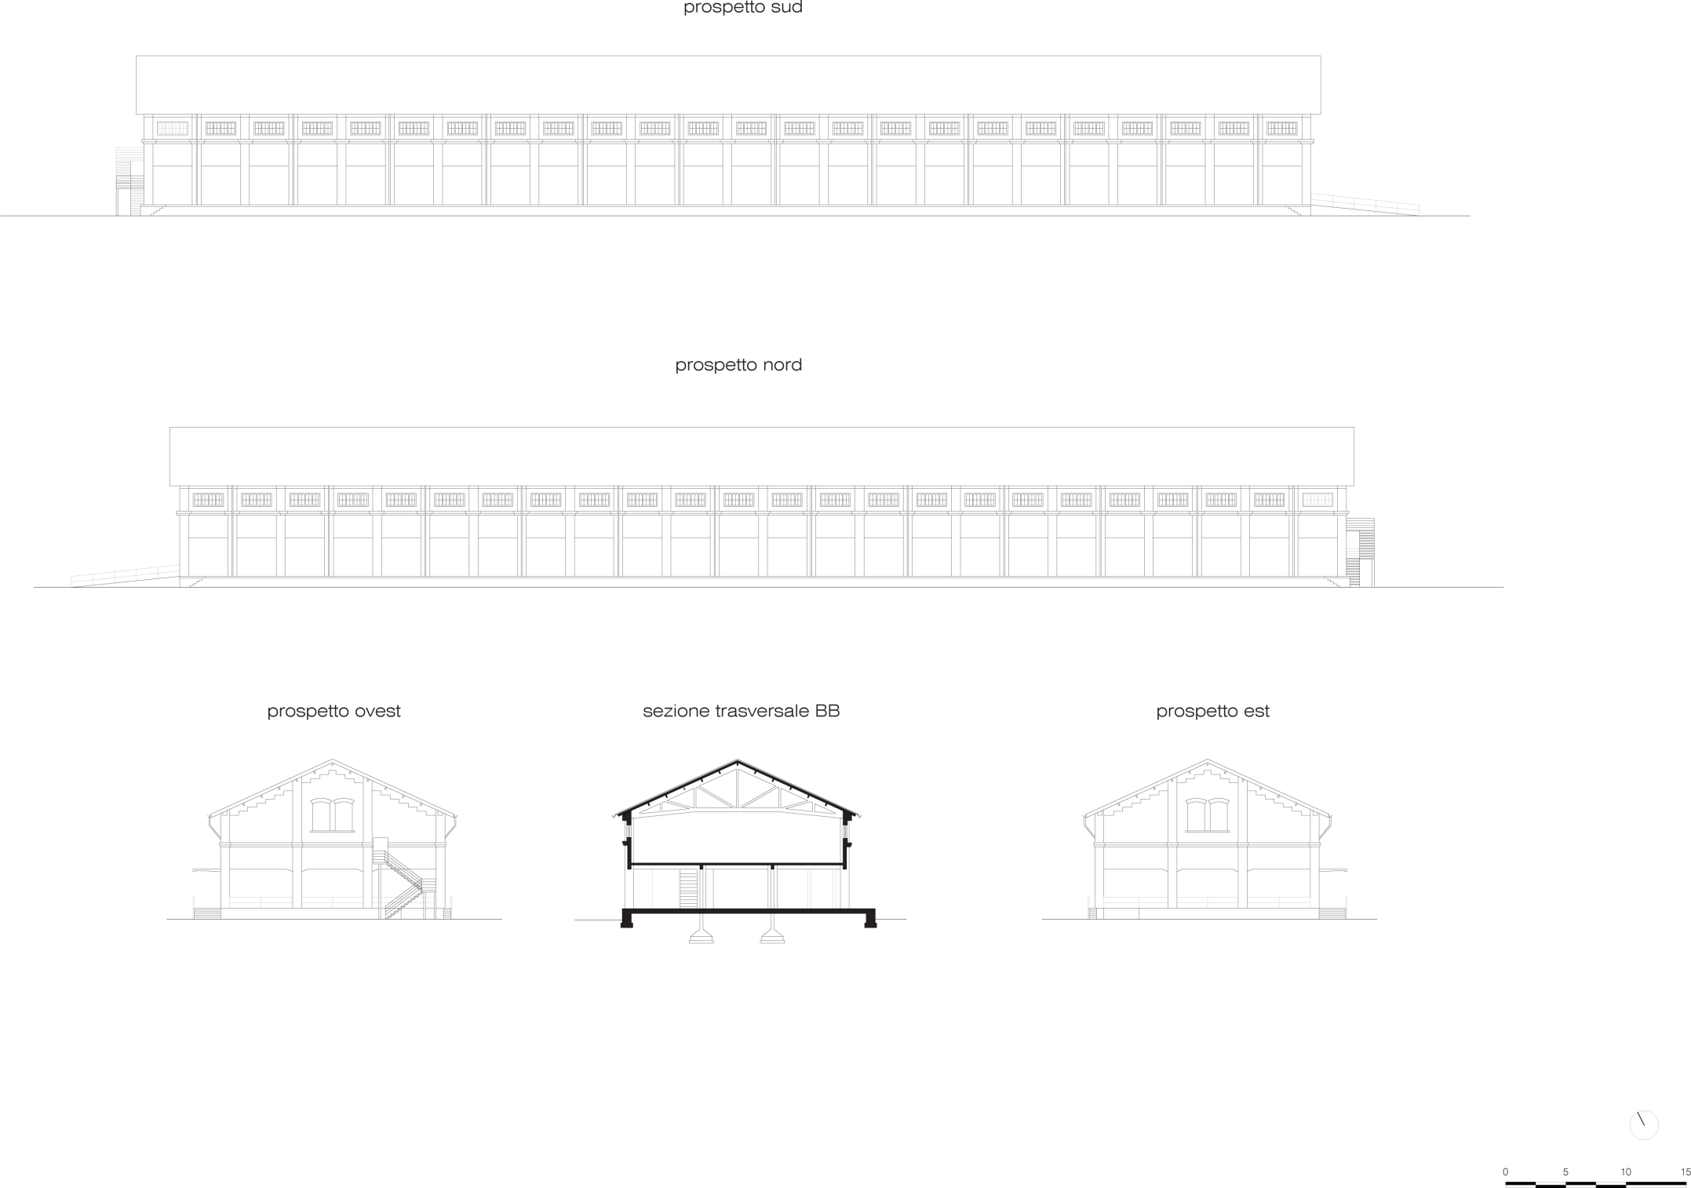
STATO DI FATTO

Slide 12
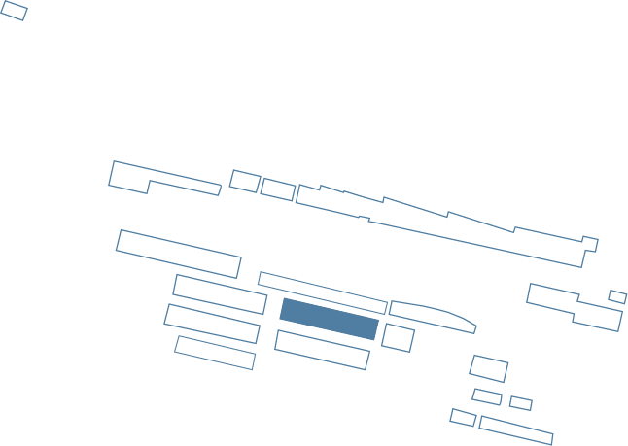
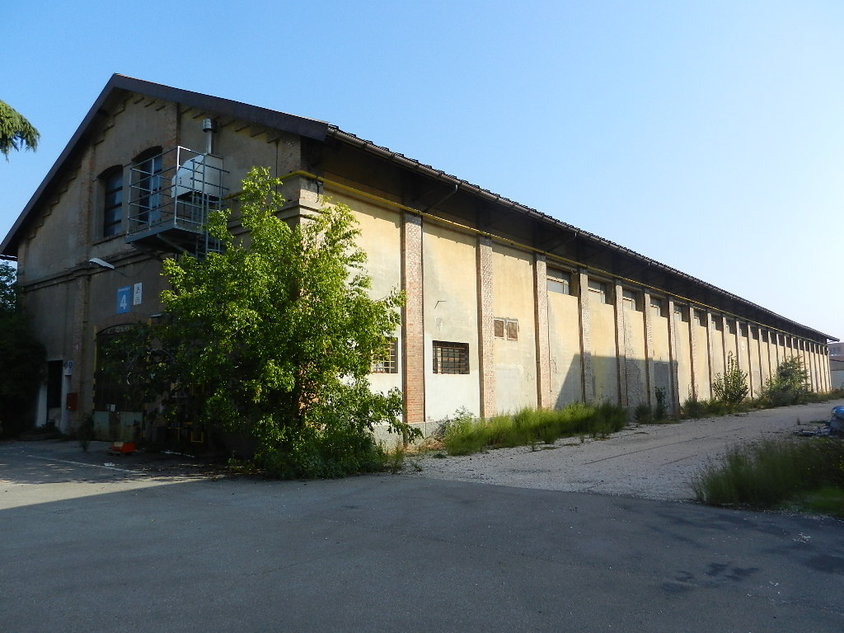
STATO DI FATTO

Slide 13
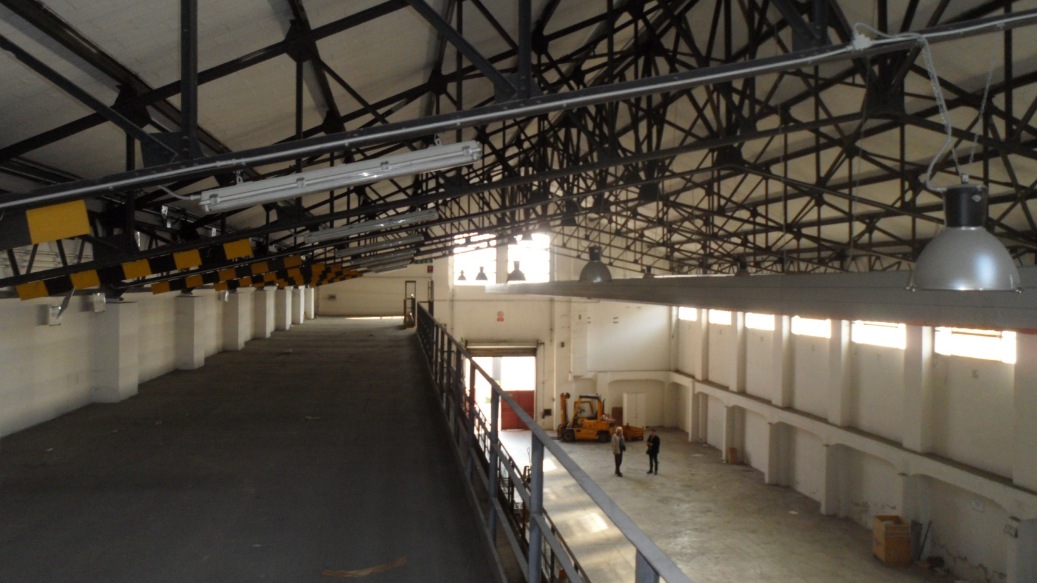
STATO DI FATTO

Slide 14
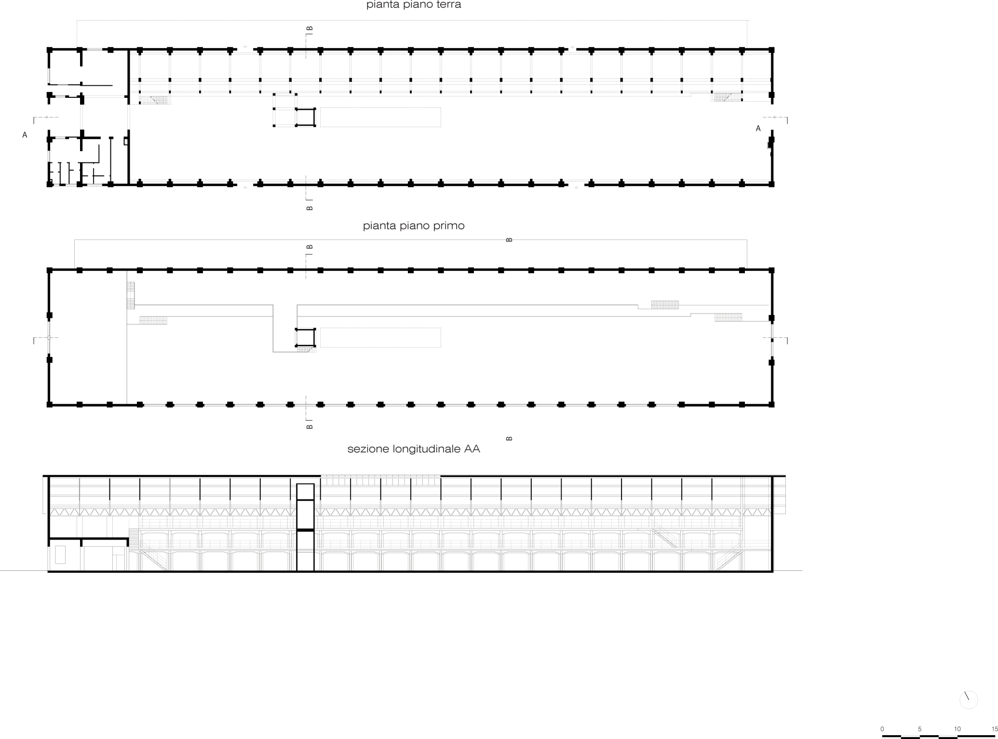
STATO DI FATTO

Slide 15
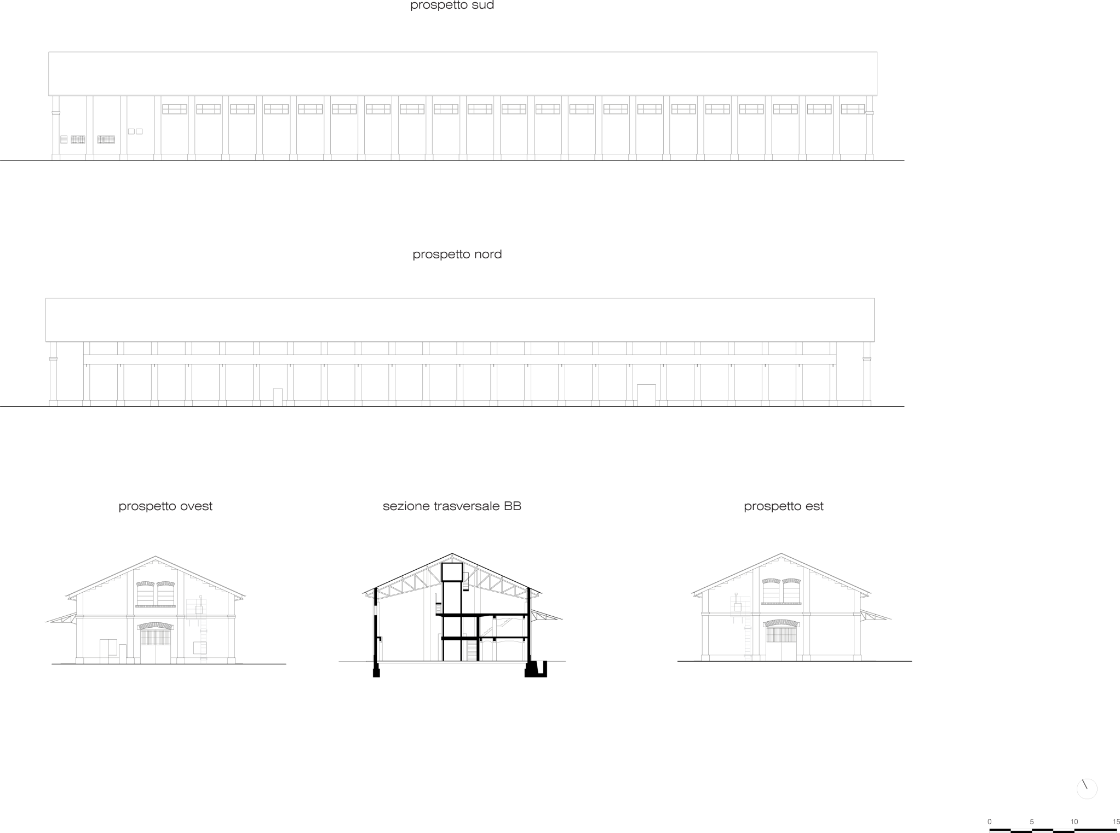
STATO DI FATTO

Slide 16
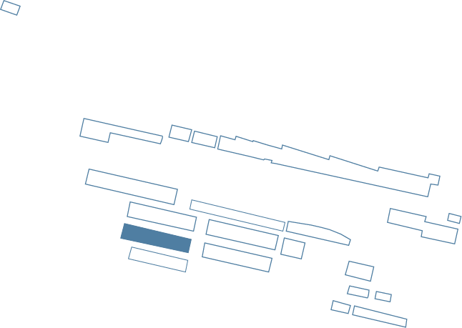
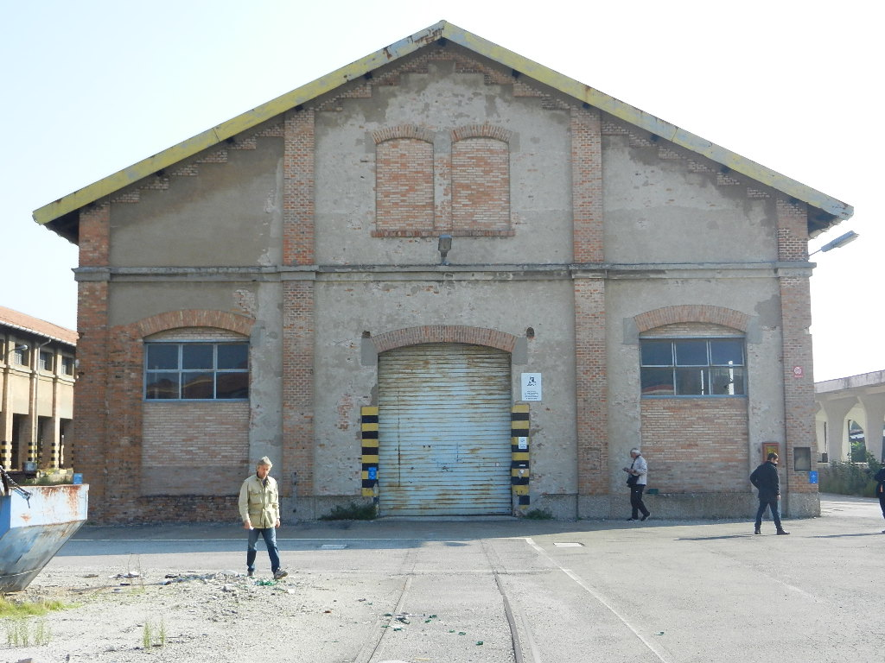
STATO DI FATTO

Slide 17
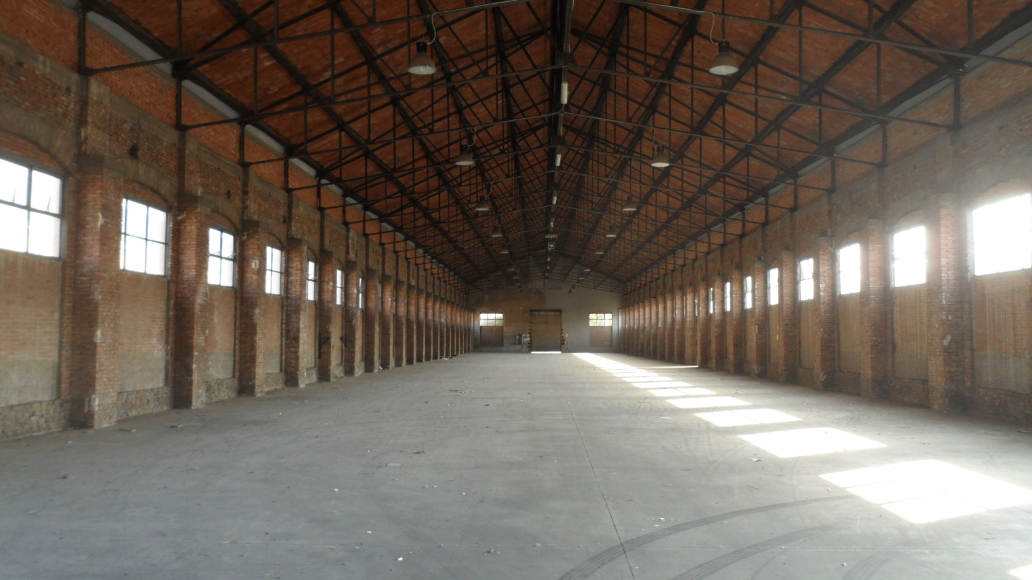
STATO DI FATTO

Slide 18
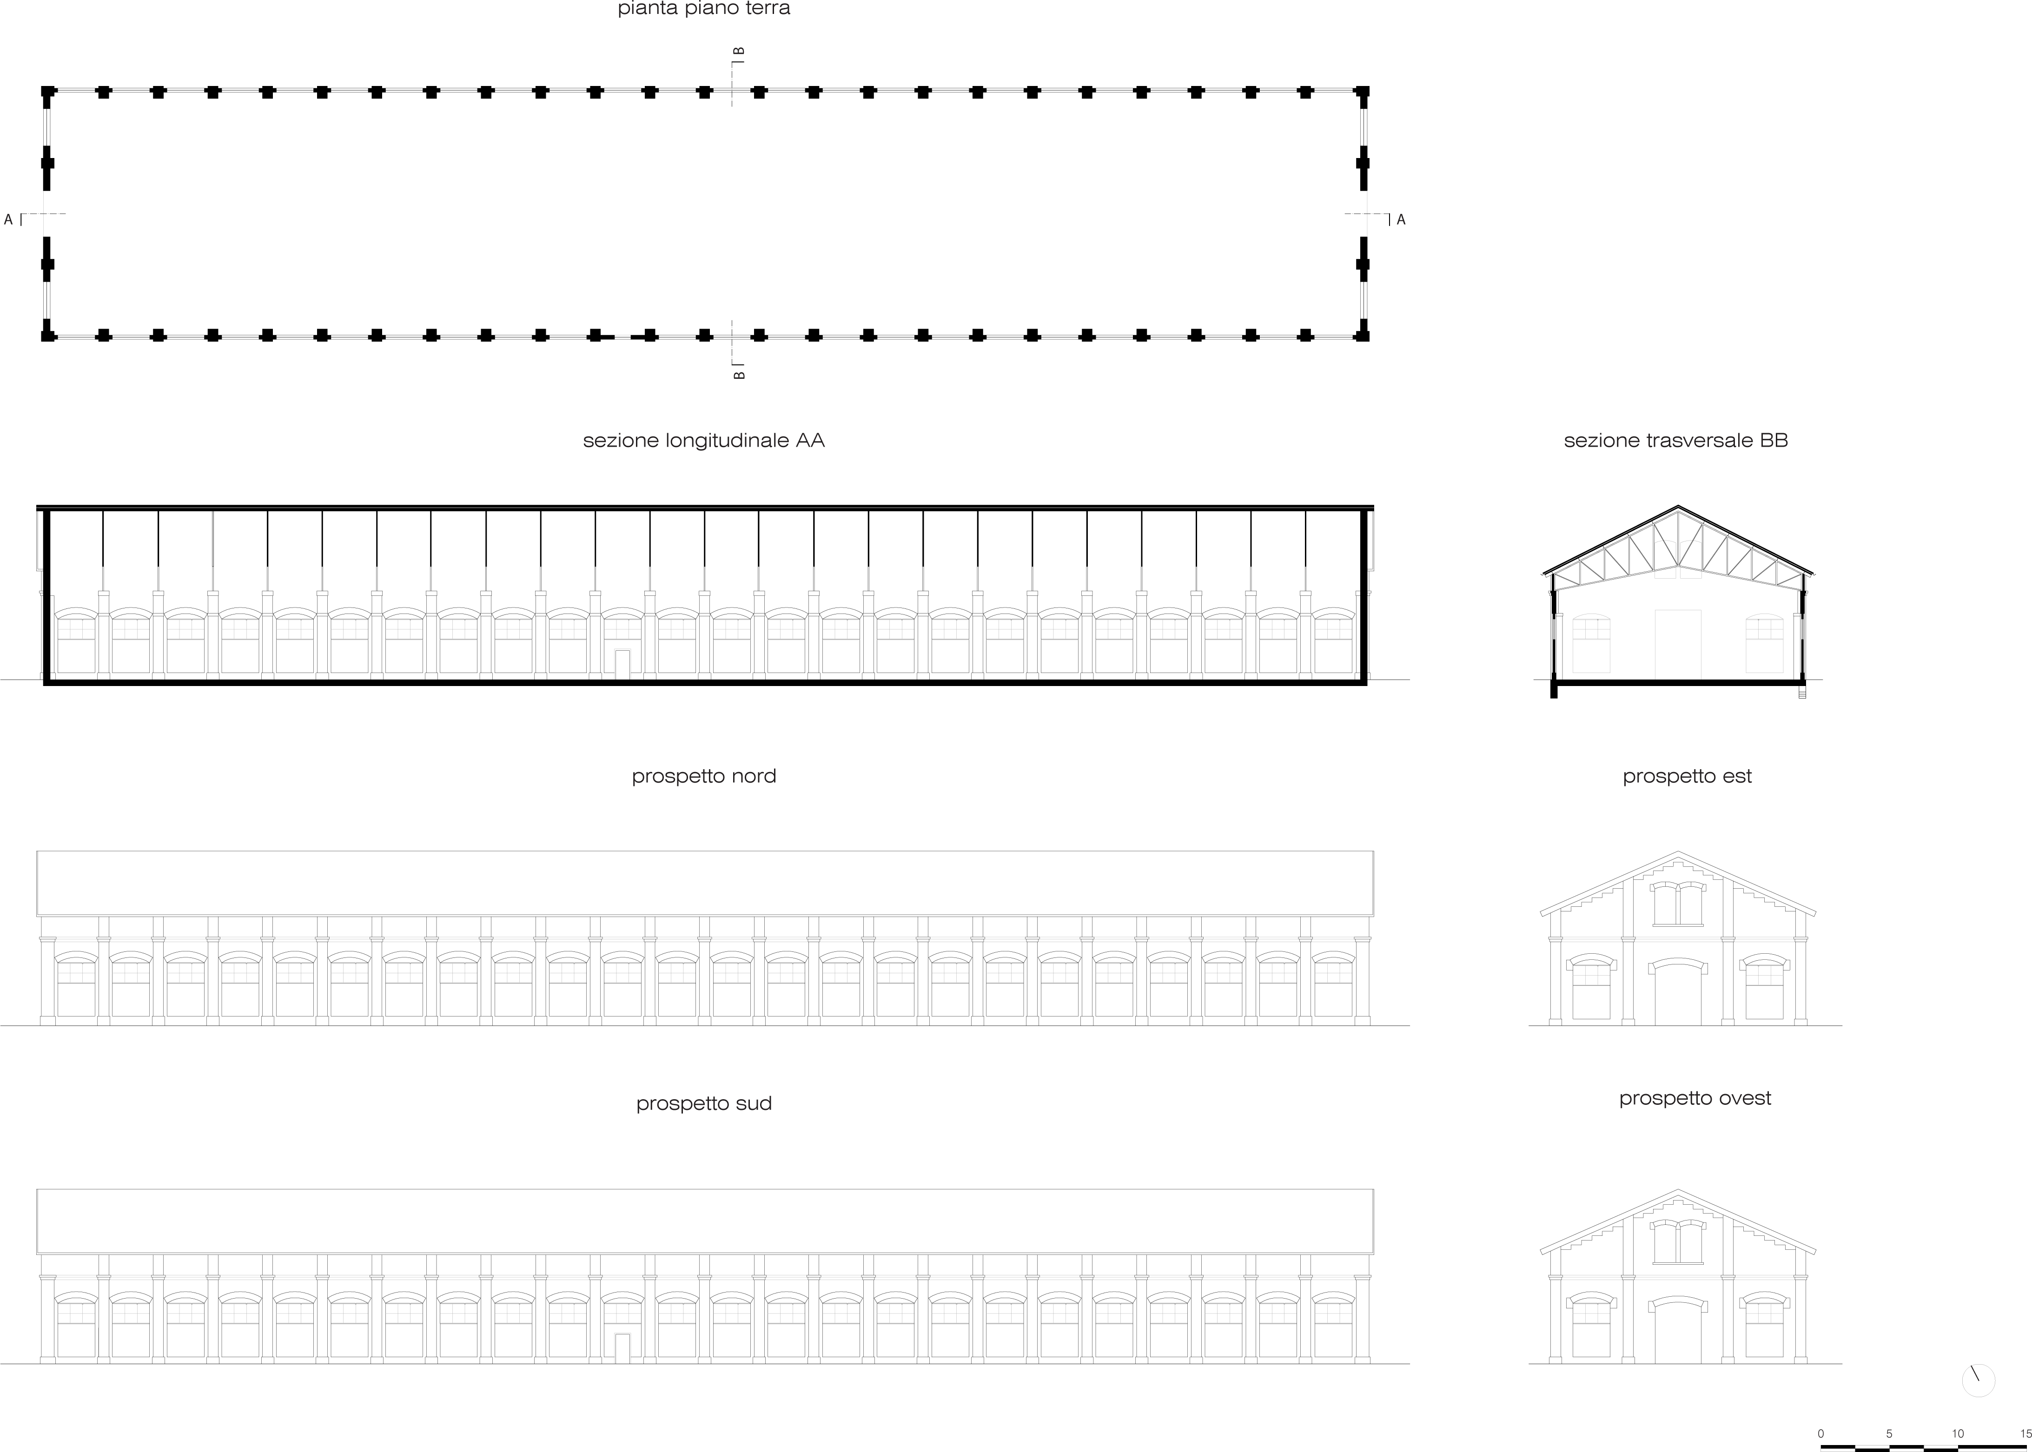
STATO DI FATTO

Slide 19
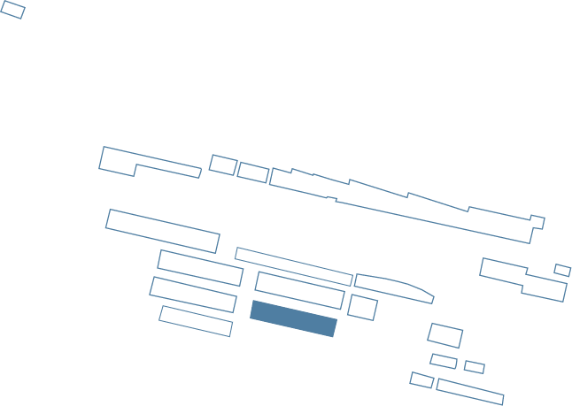
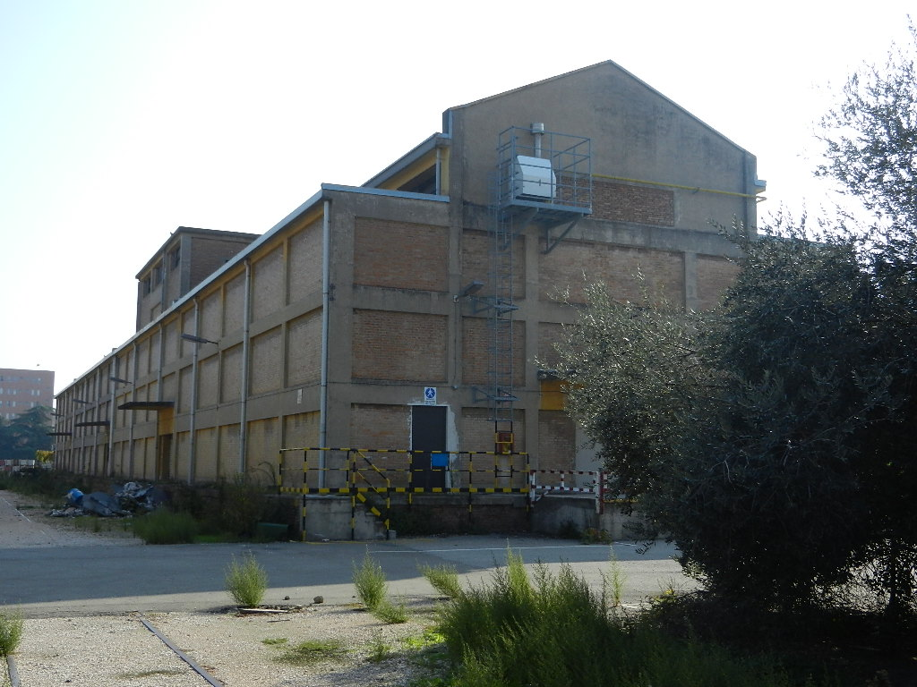
STATO DI FATTO

Slide 20
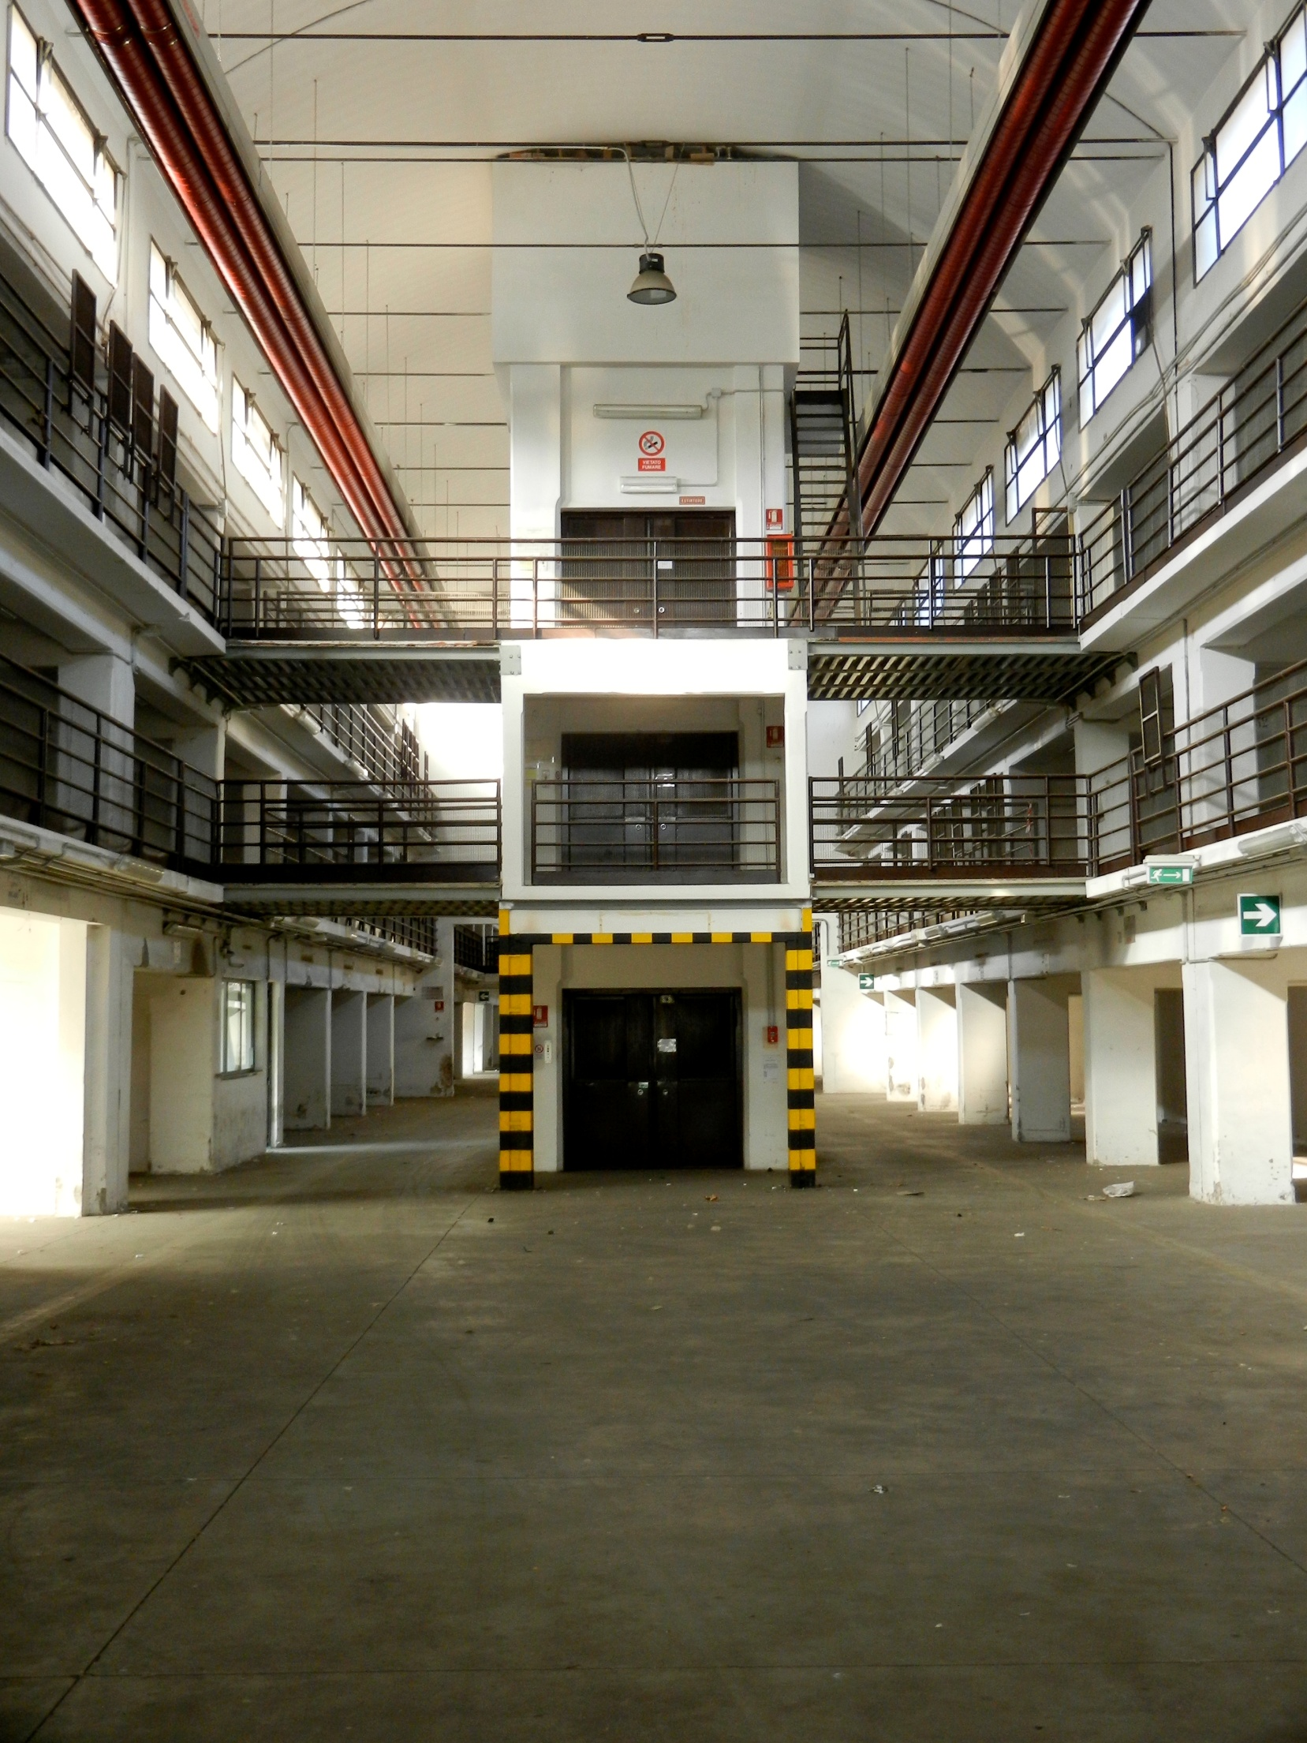
STATO DI FATTO

Slide 21
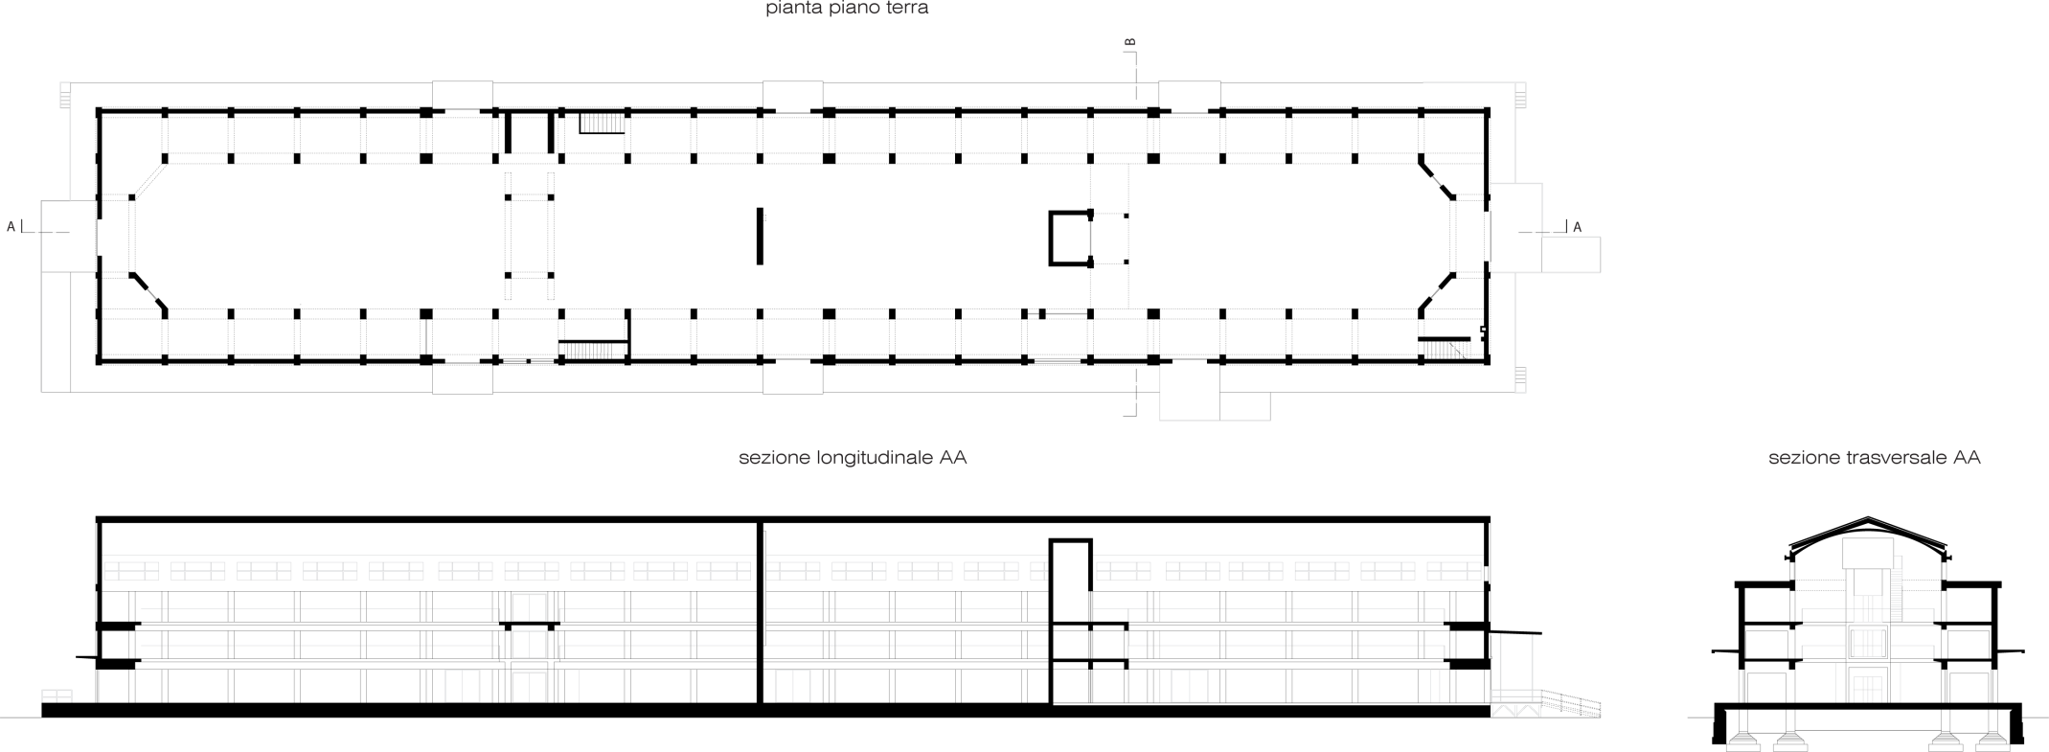
STATO DI FATTO

Slide 22
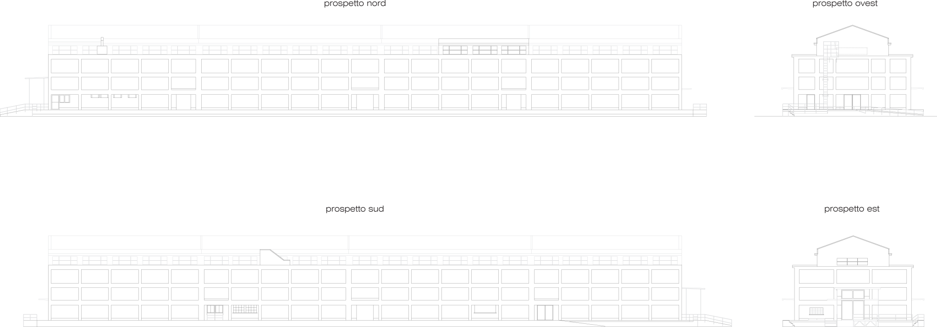
STATO DI FATTO

Slide 23
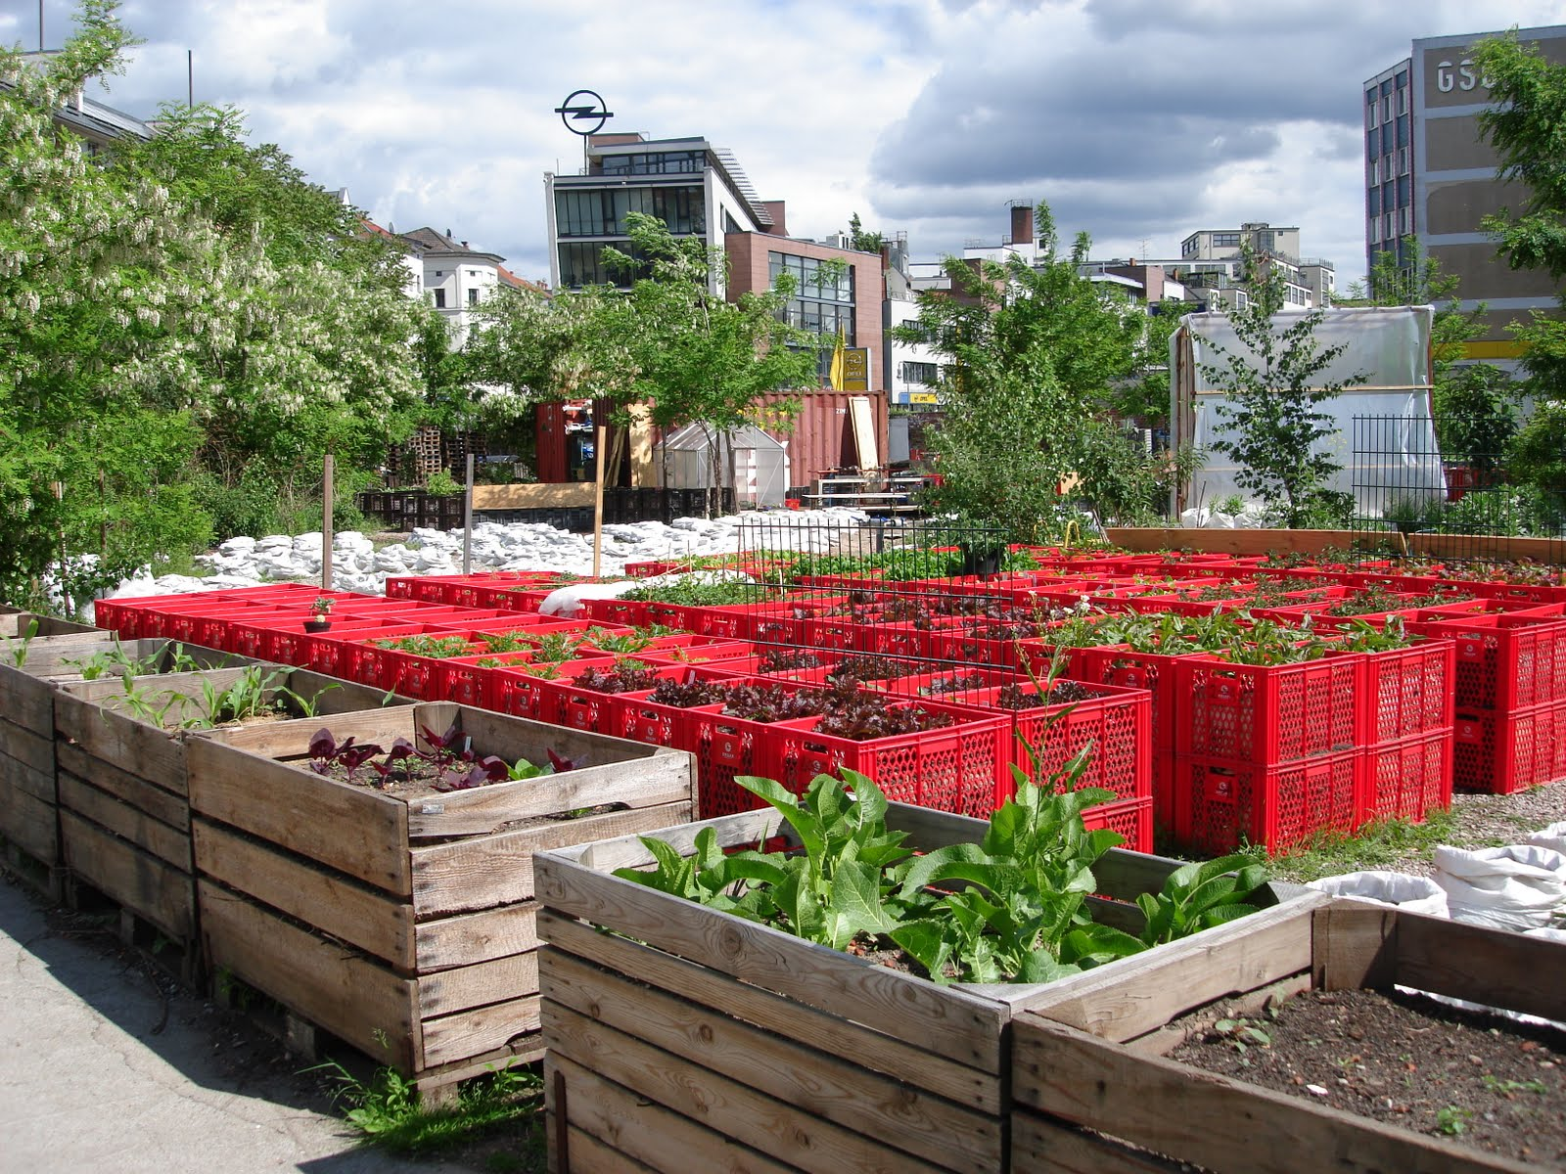
SUGGESTIONI
Berlino, orti temporanei a Prinzessinnengarten

Slide 24
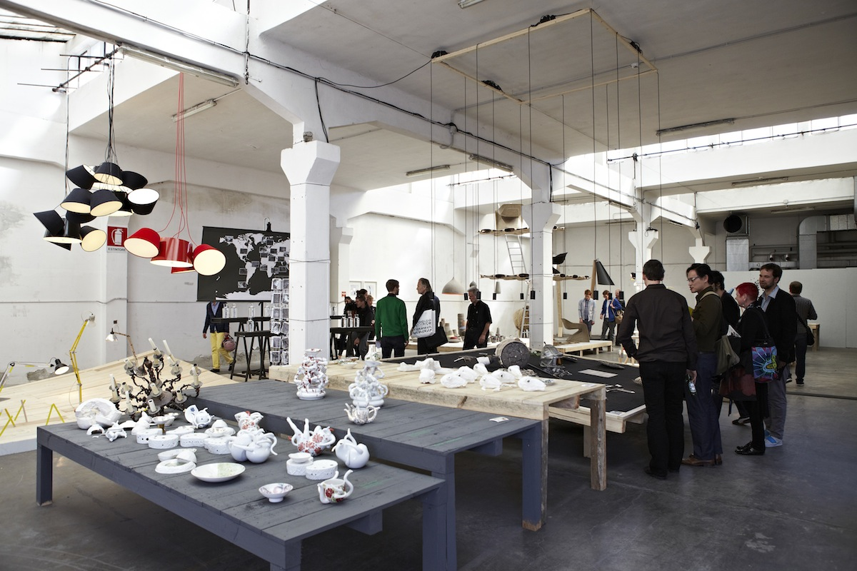
SUGGESTIONI
Milano, esibizione temporanea al Lambrate Ventura District, Design Week 2012

Slide 25
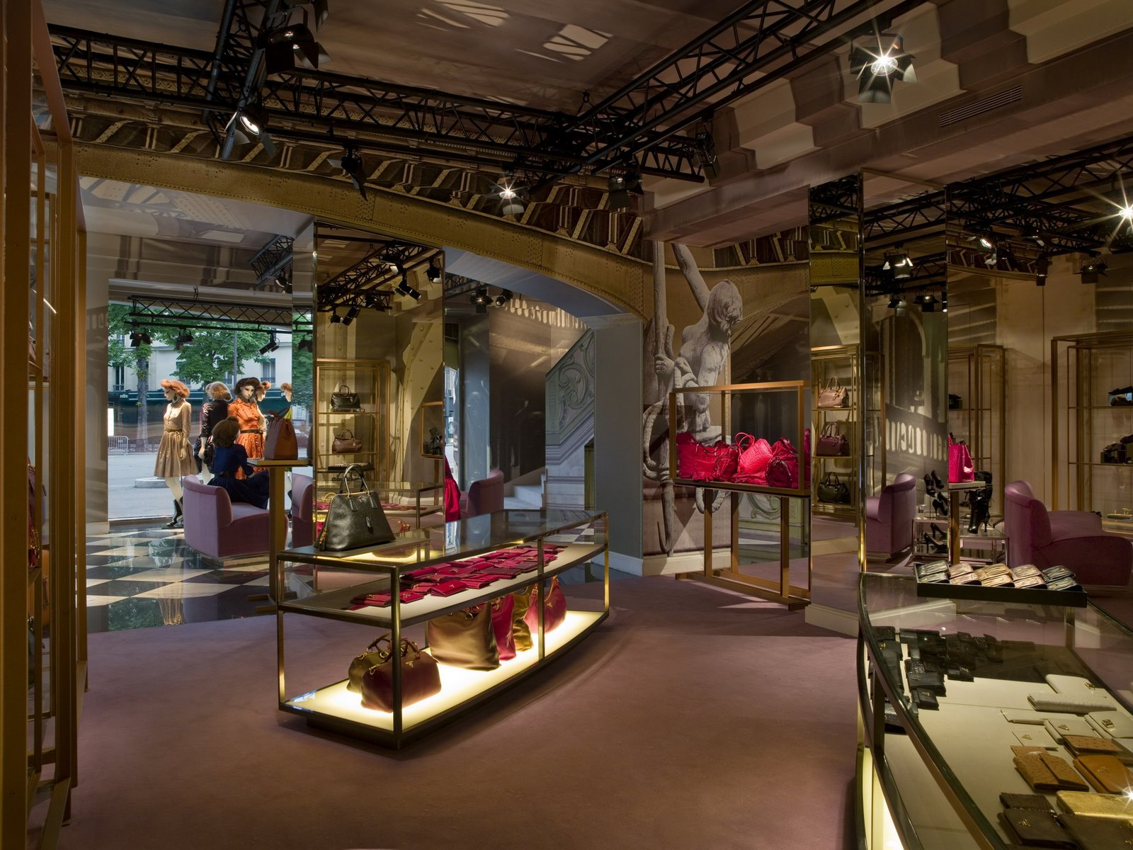
SUGGESTIONI
Parigi, temporary store Prada

Slide 26
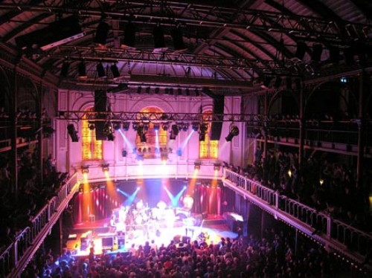
SUGGESTIONI
Amsterdam, Poppodium Paradiso

Slide 27
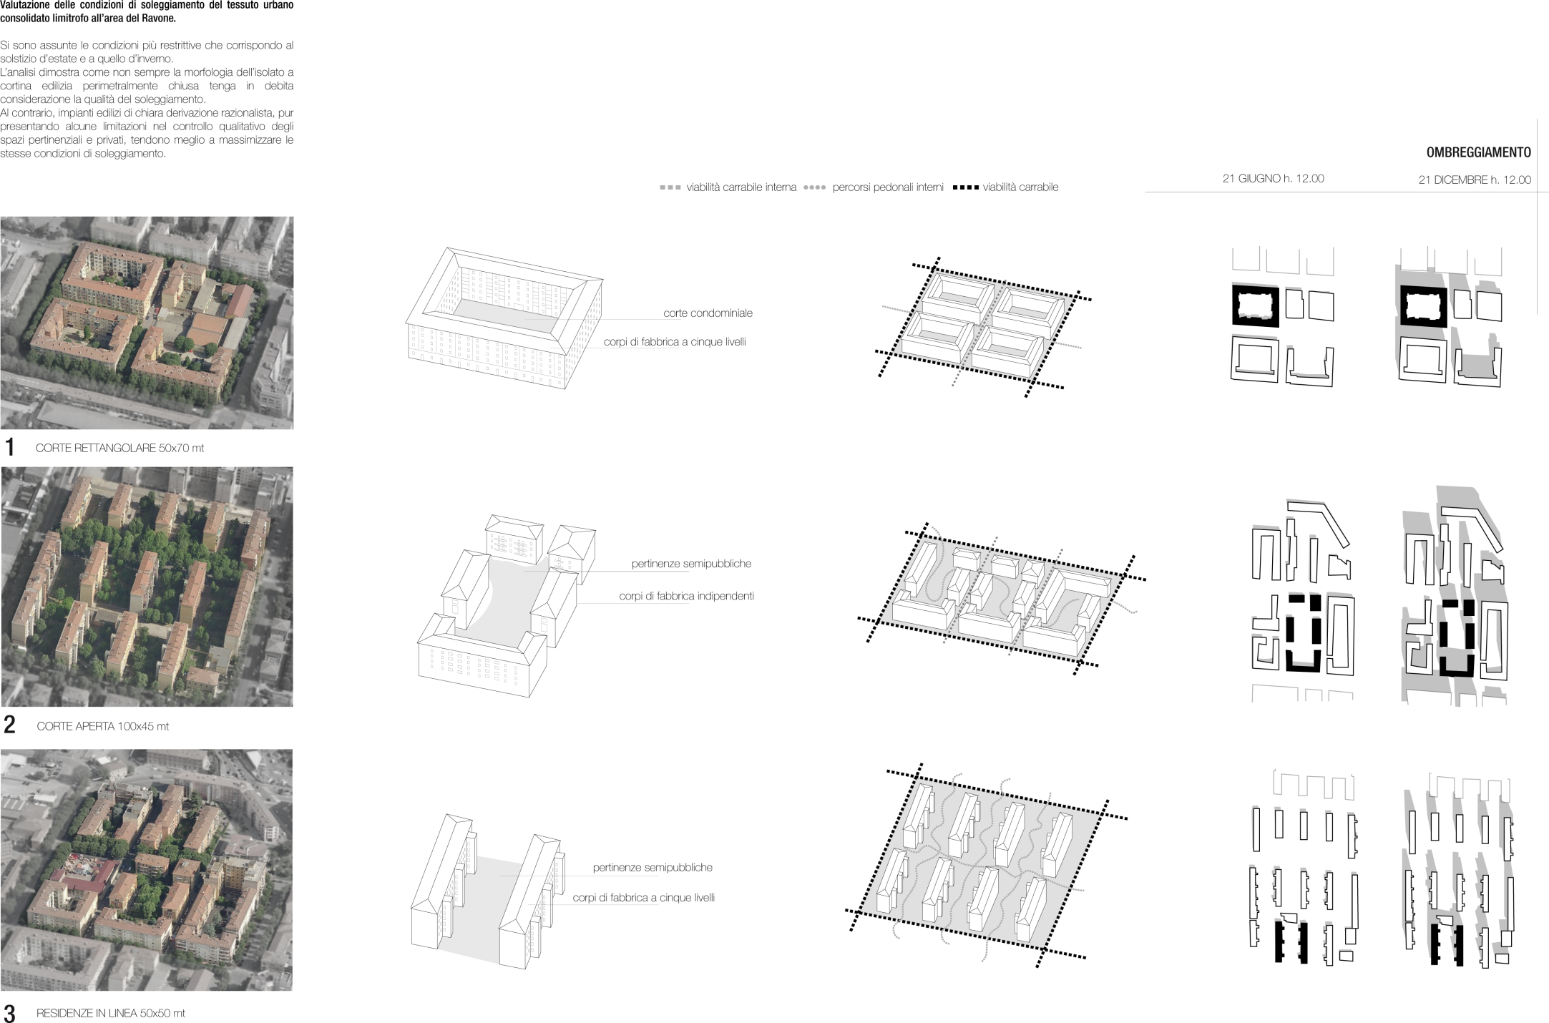
ANALISI DEL CONTESTO

Slide 28
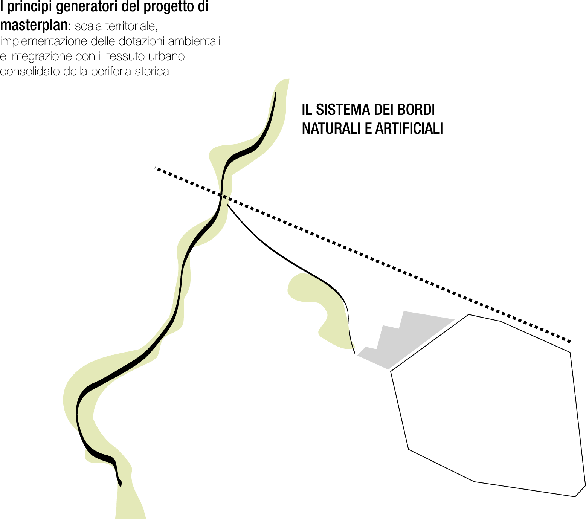
CONCEPT DI MASTERPLAN

Slide 29
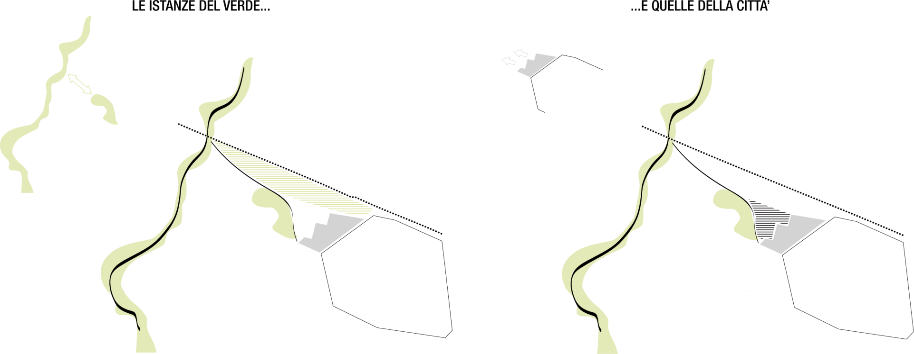
CONCEPT DI MASTERPLAN

Slide 30
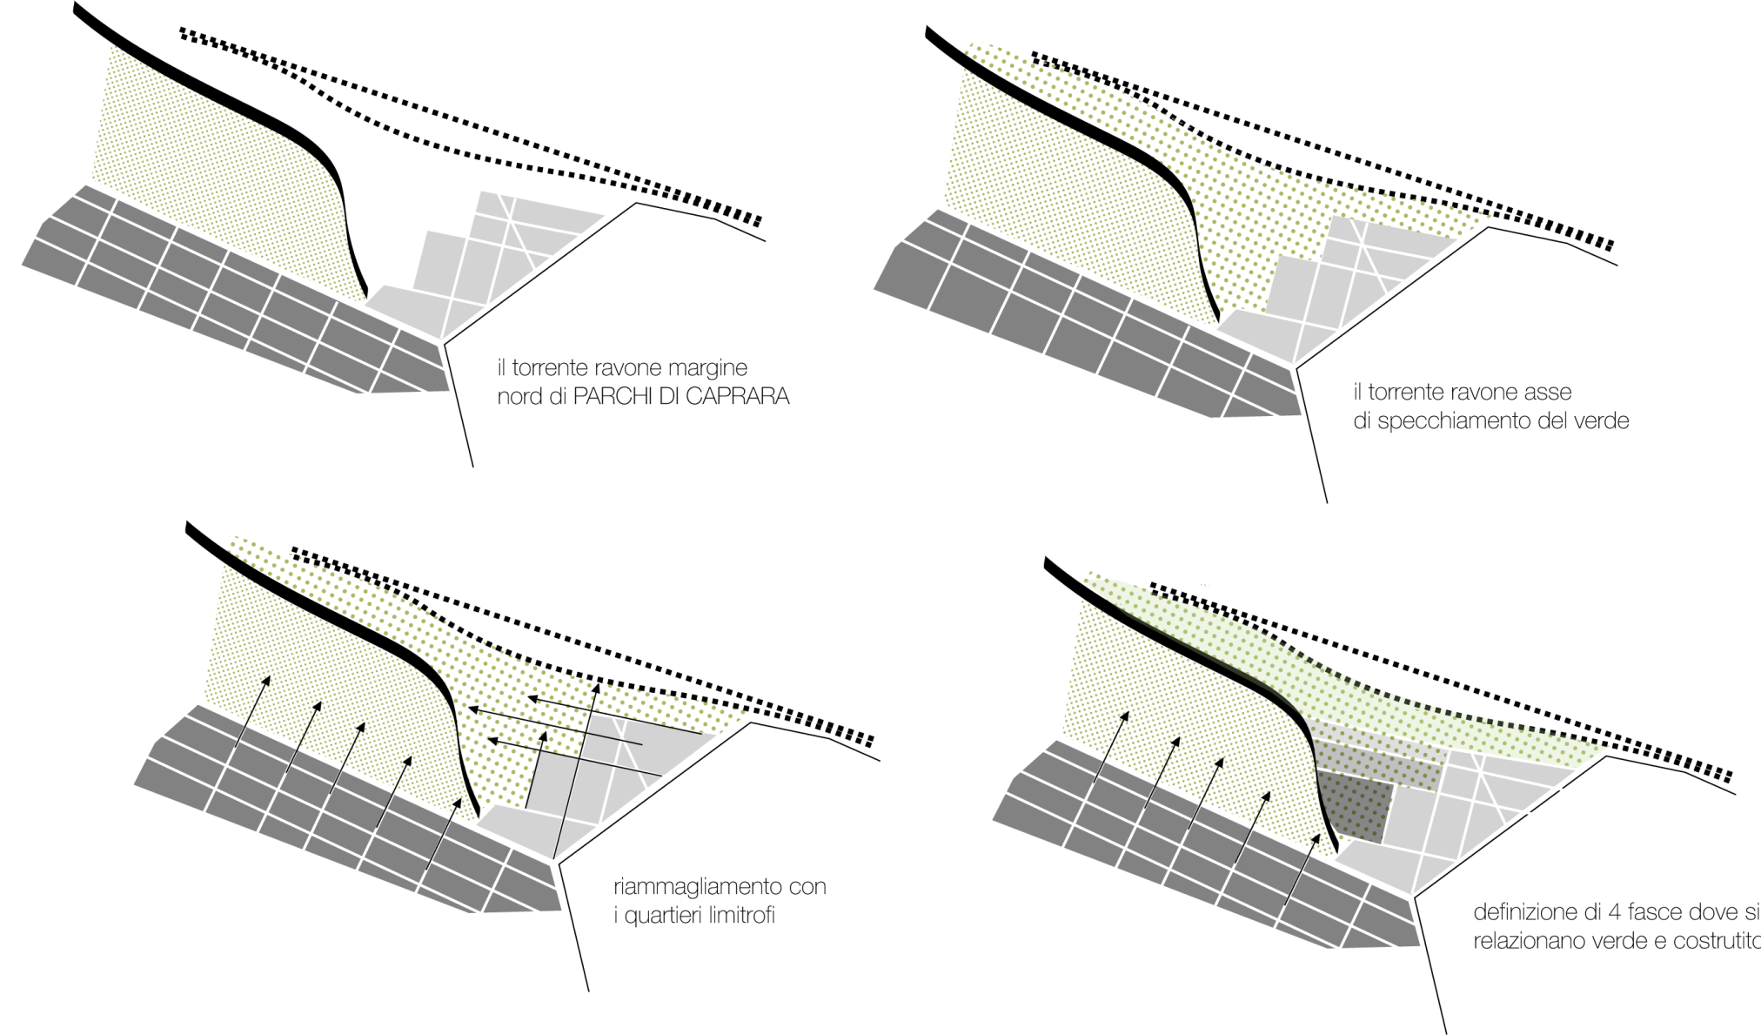
CONCEPT DI MASTERPLAN

Slide 31
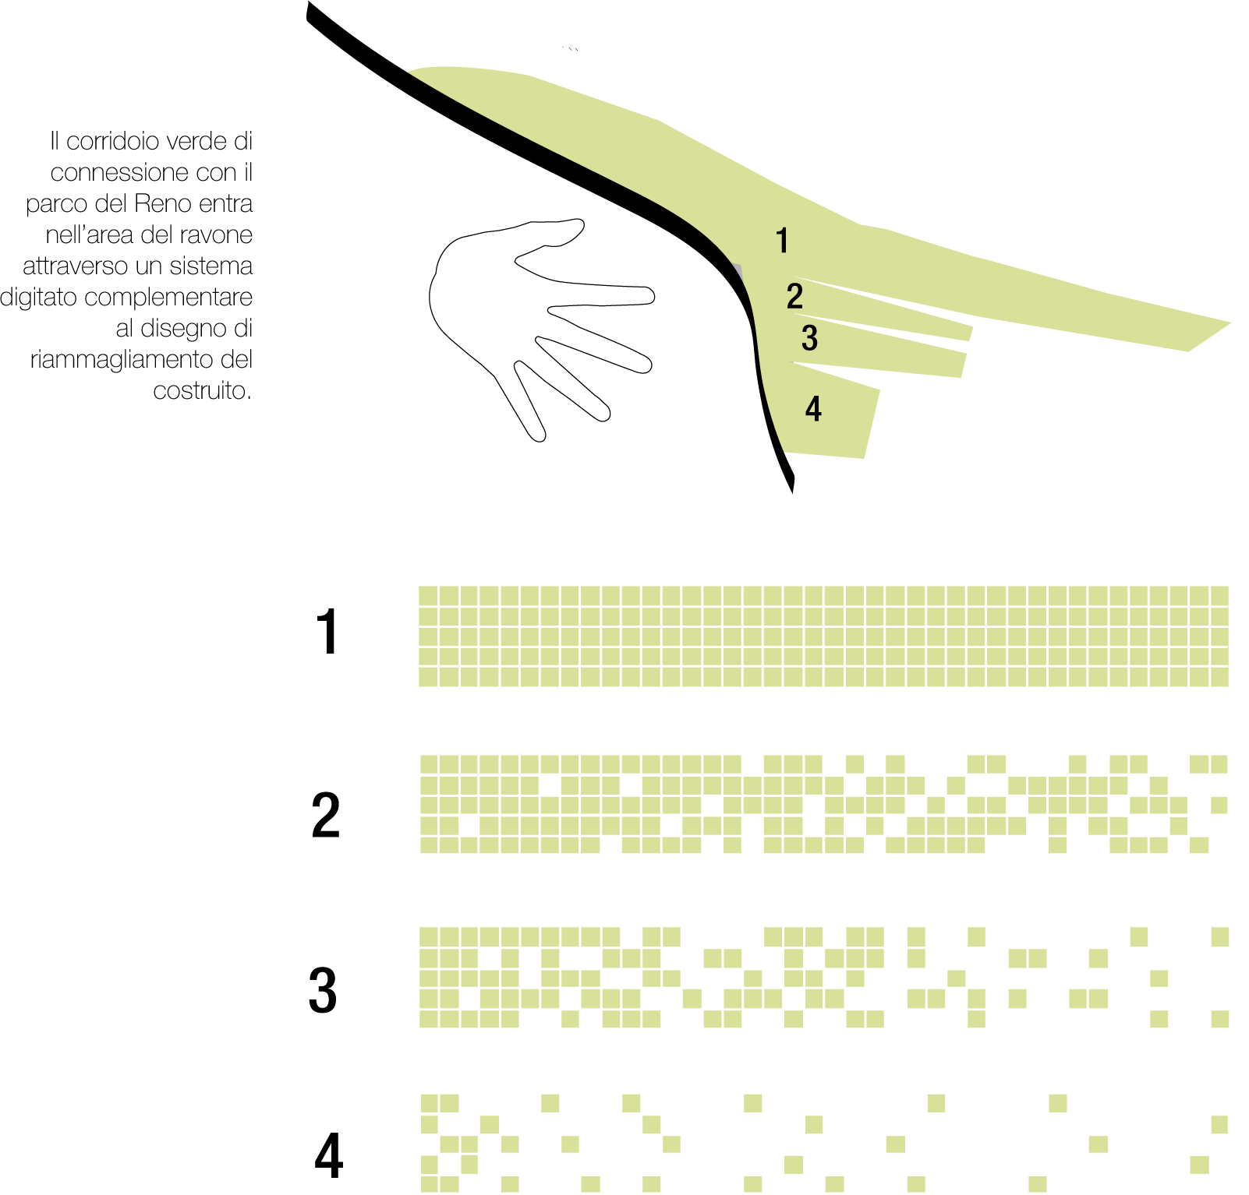
CONCEPT DI MASTERPLAN

Slide 32
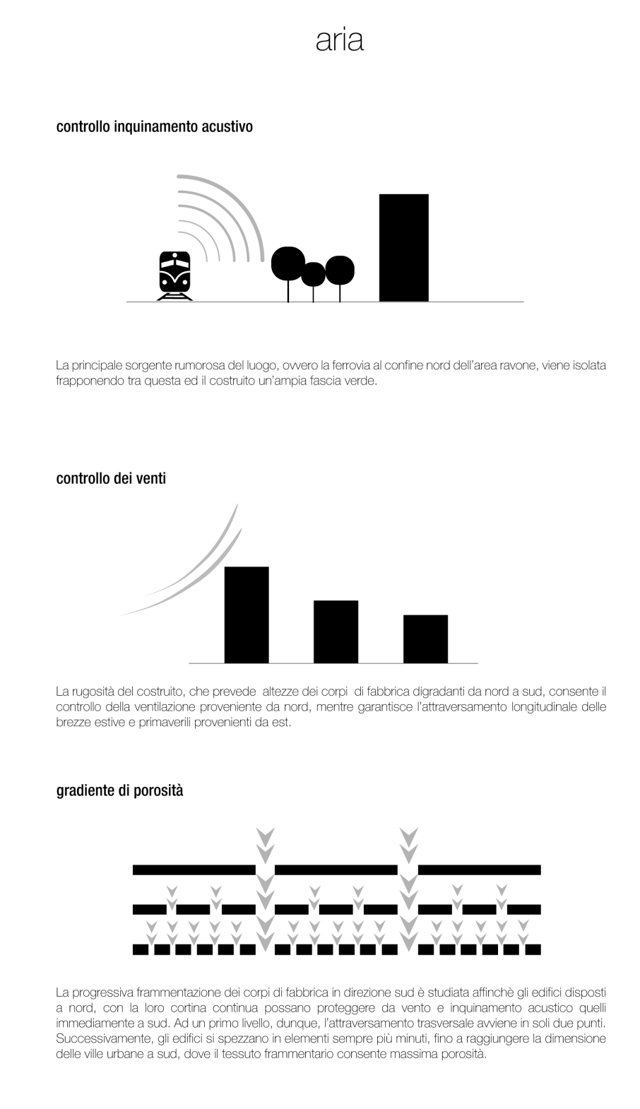
LINEE GUIDA DI PROGETTO

Slide 33
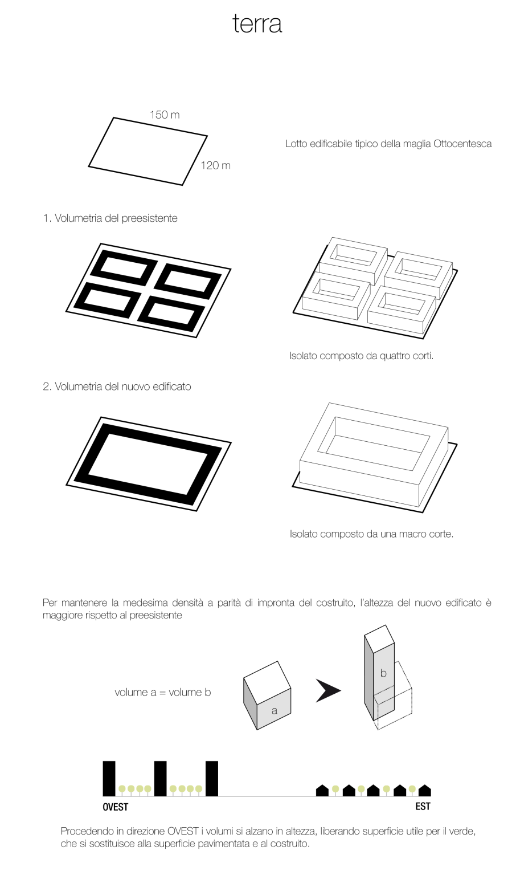
LINEE GUIDA DI PROGETTO

Slide 34
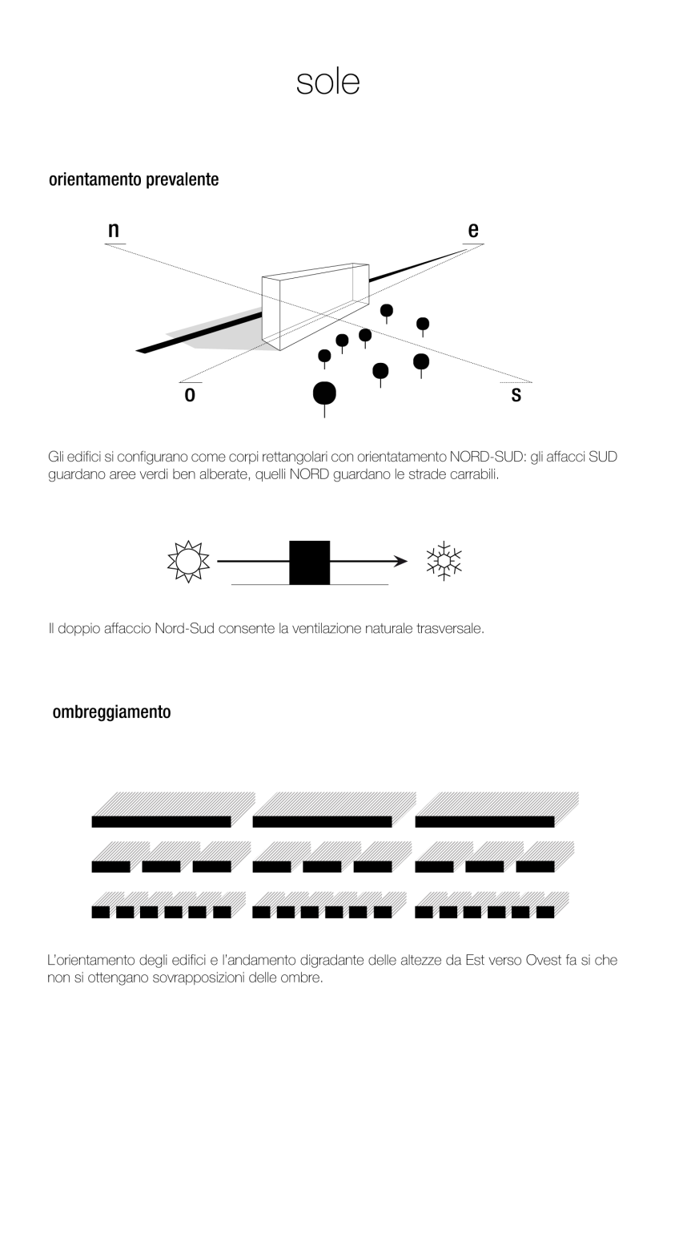
LINEE GUIDA DI PROGETTO

Slide 35
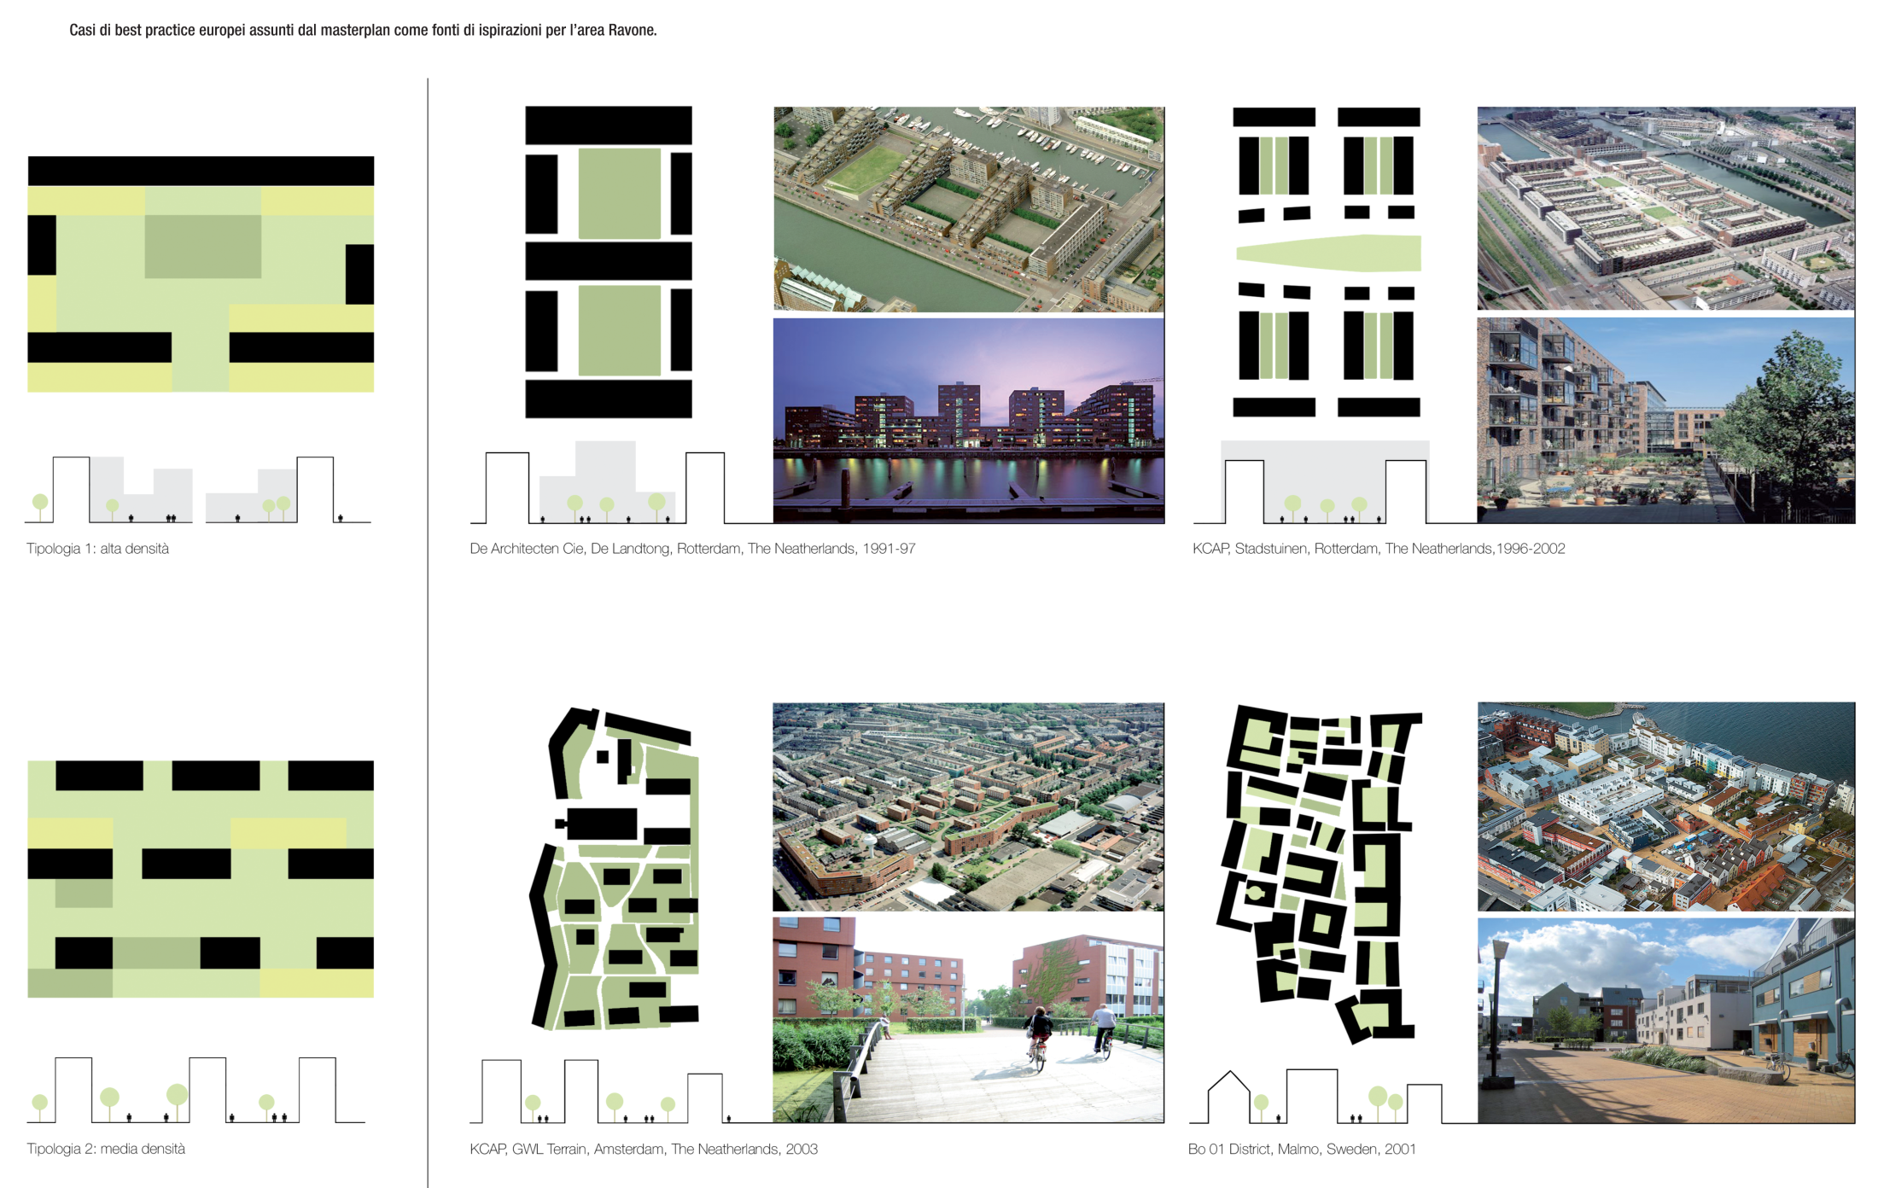
RIFERIMENTI PROGETTUALI

Slide 36
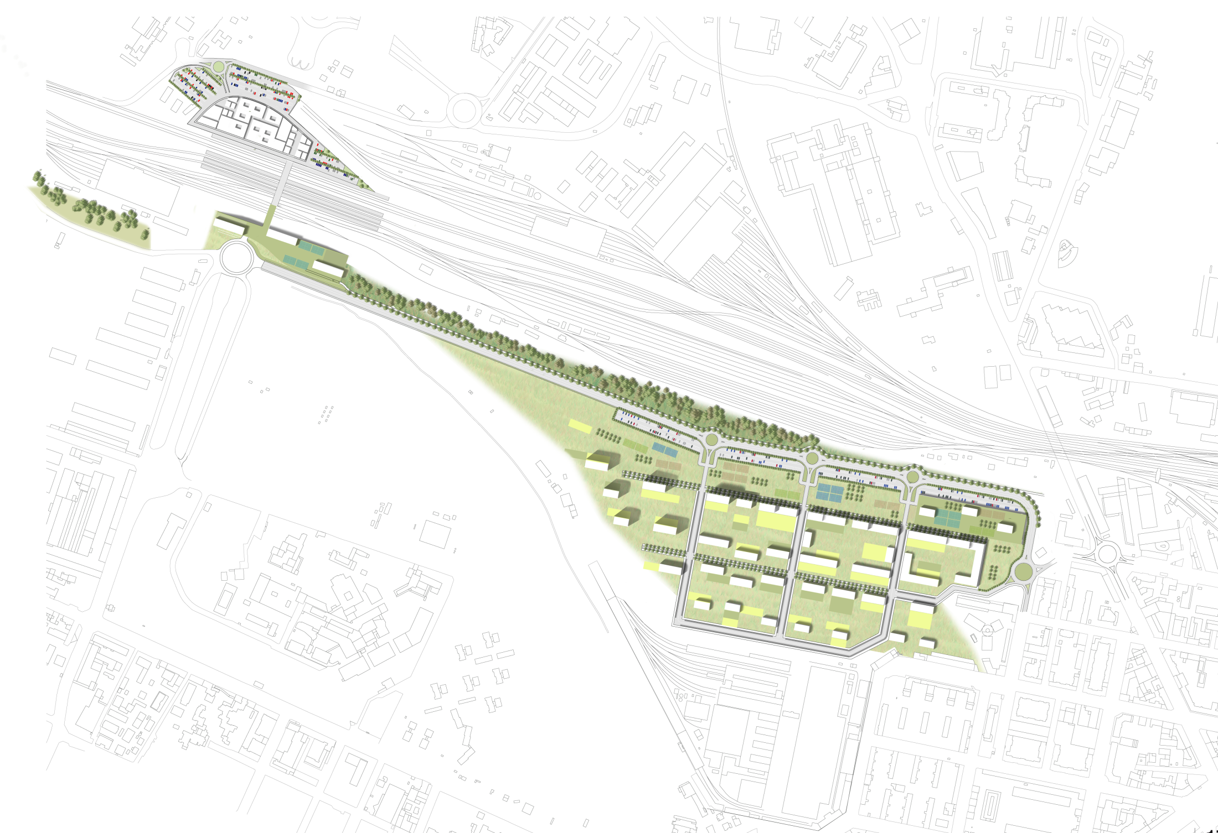
MASTERPLAN

Slide 37
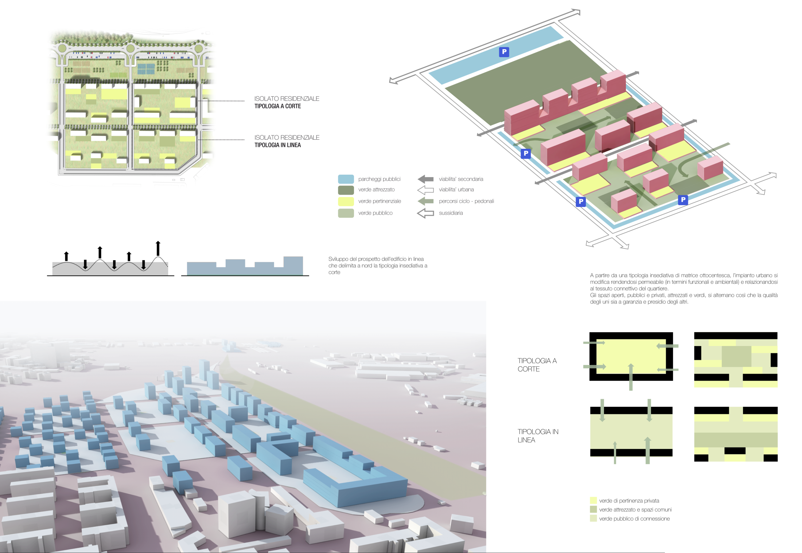
ZOOM TIPOLOGIA A CORTE

Slide 38
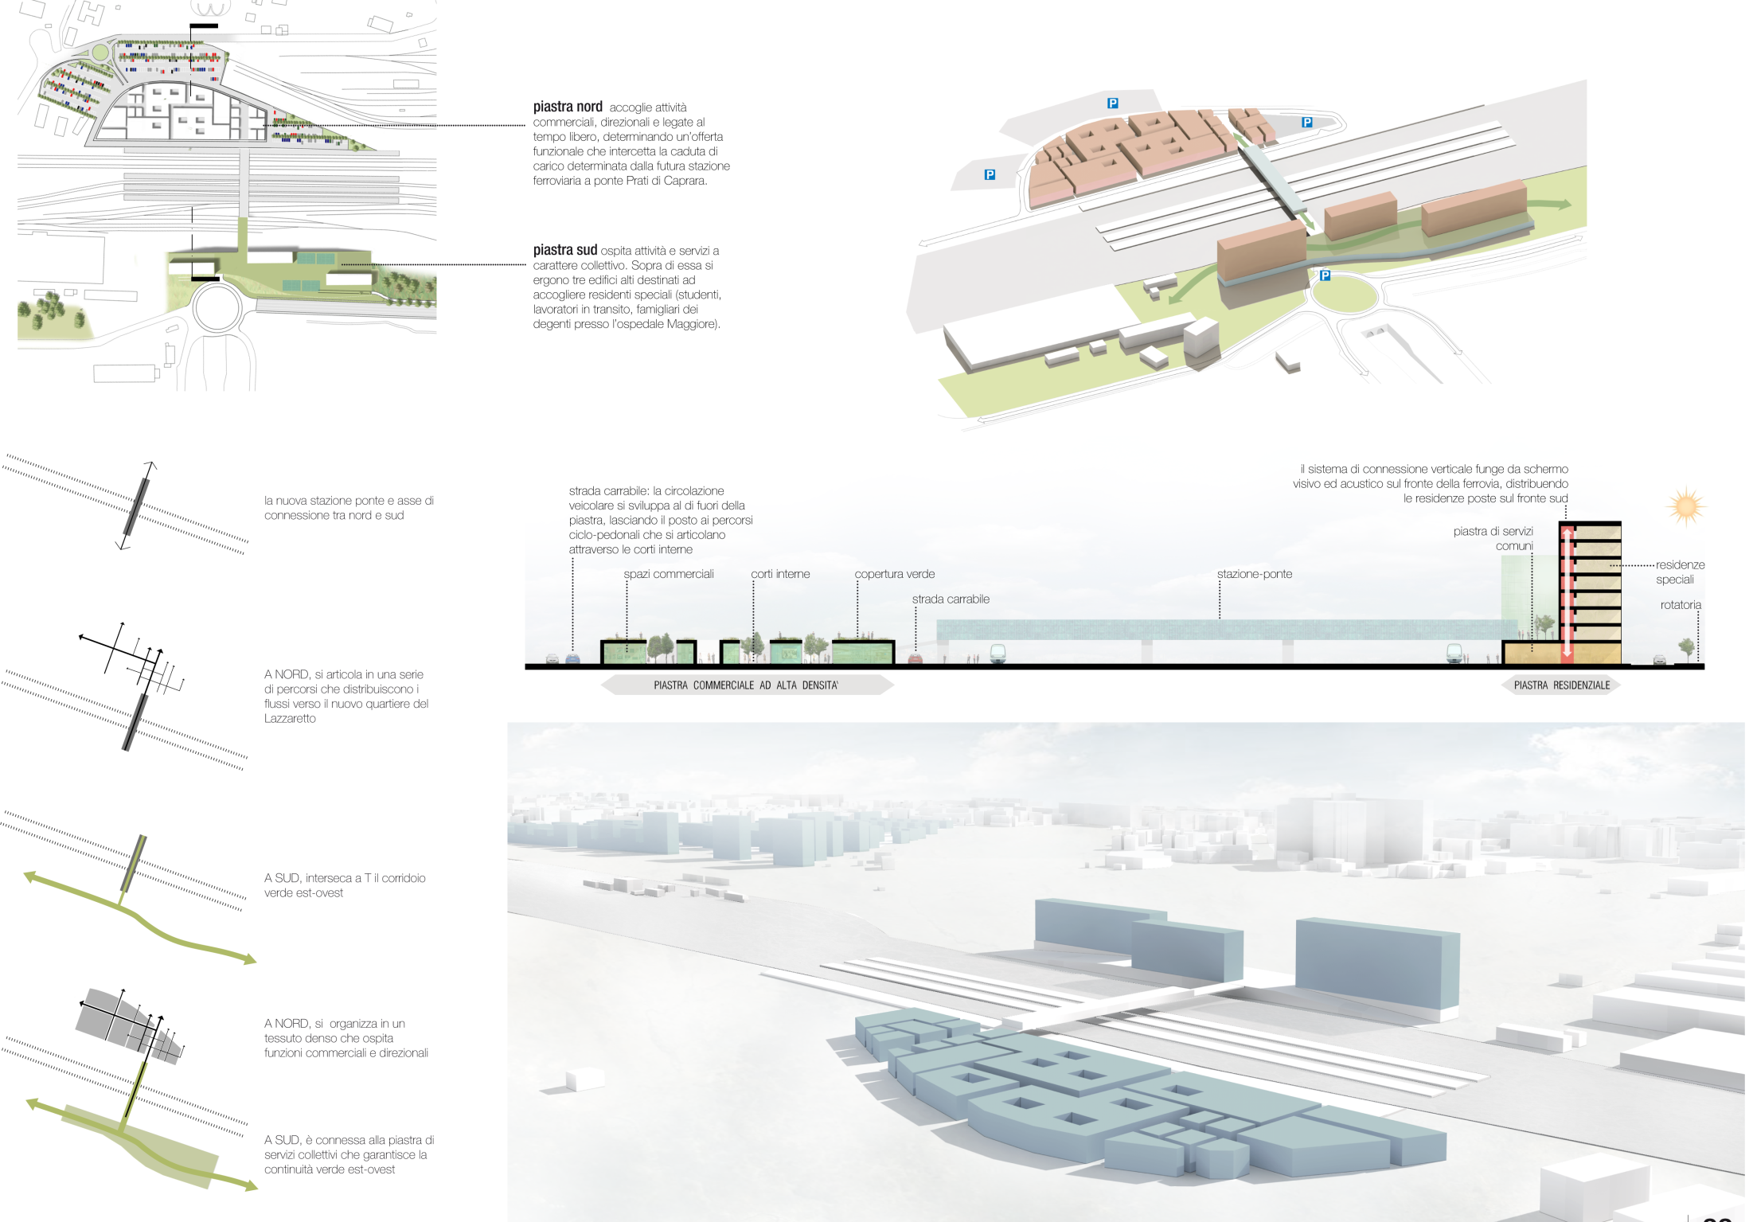
ZOOM SISTEMA DOPPIA PIASTRA

Slide 39
SEZIONI AMBIENTALI

